Slide 1





Ce ne sont pas les rues, c'est là où les rues vous mènent qui sont importantes.
Bruce Davidson
Photos prises
par différents touristes
pour le plaisir du partage
L’instant
Villa Météor
à Hochfelden
4
Découverte
de l'alsace par des touristes

Slide 2


La Villa Meteor est une étape touristique brassicole incontournable en Alsace ! Il fallait bien cela pour honorer la plus ancienne brasserie de France toujours en activité !
Dans un site fabuleux, vivez une expérience unique et ludique autour de la fabrication de la bière et de l’histoire de la brasserie Meteor.
A travers différents témoignages, vidéos, démonstrations et présentations, venez découvrir l’histoire de la brasserie de 1640 à nos jours, partagez les secrets de fabrication des bières, initiez-vous à la dégustation et entrez dans la grande famille Meteor.

Slide 3
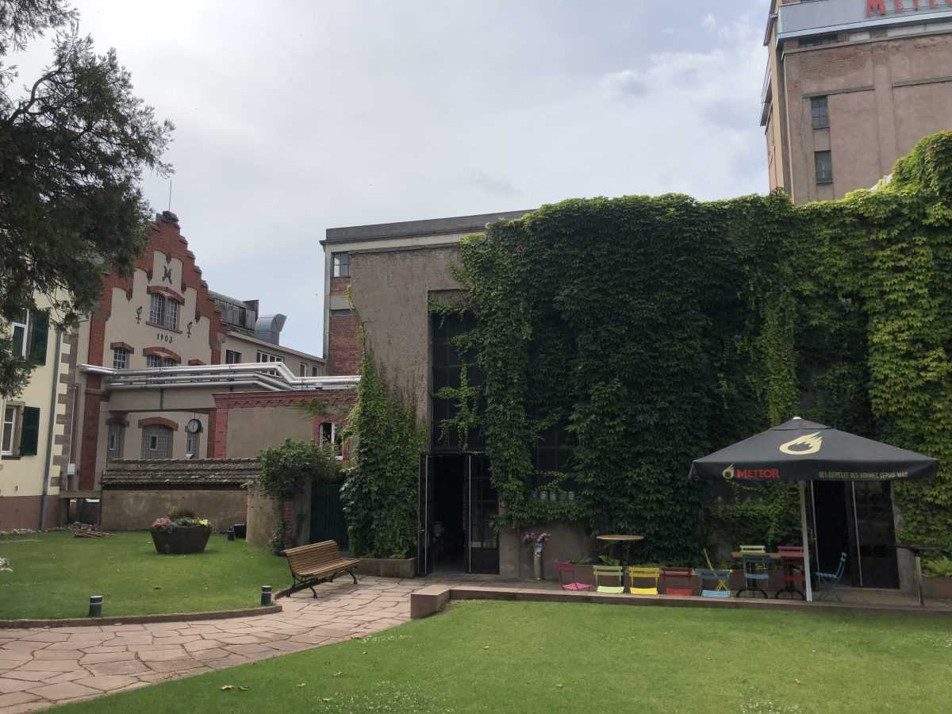

Slide 4
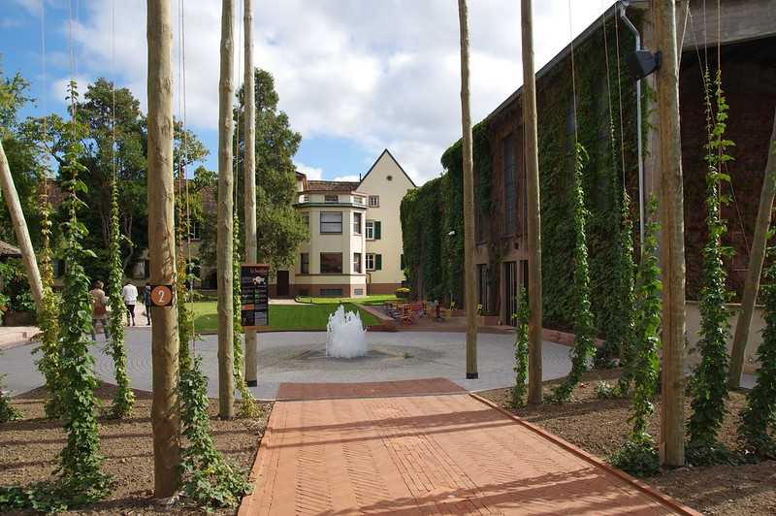

Slide 5
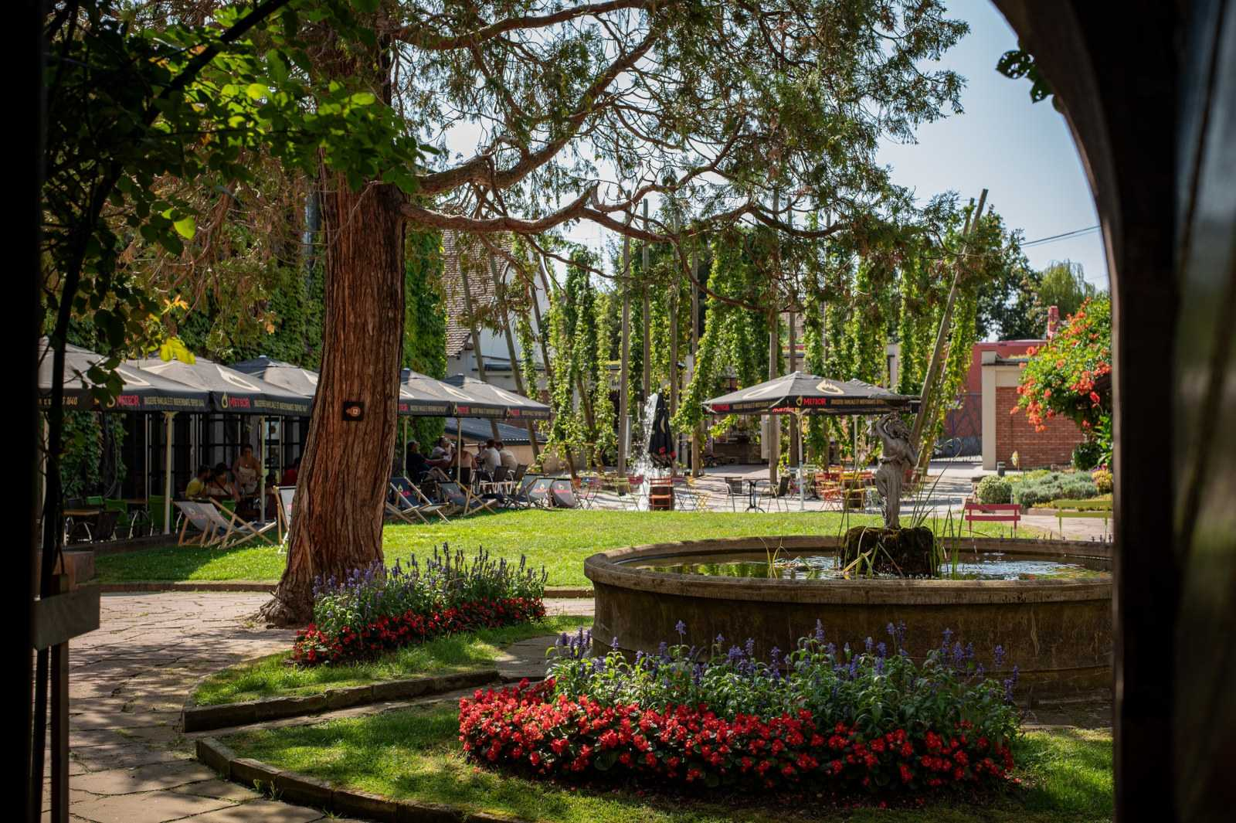

Slide 6
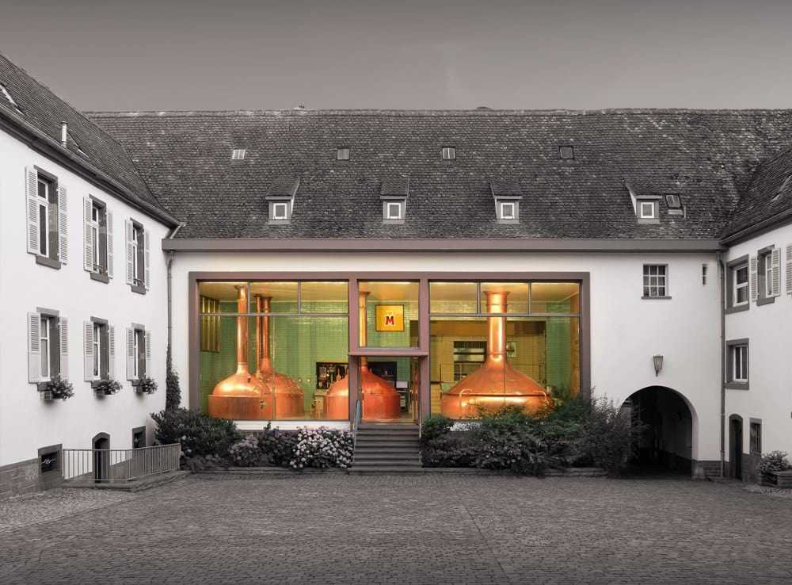

Slide 7
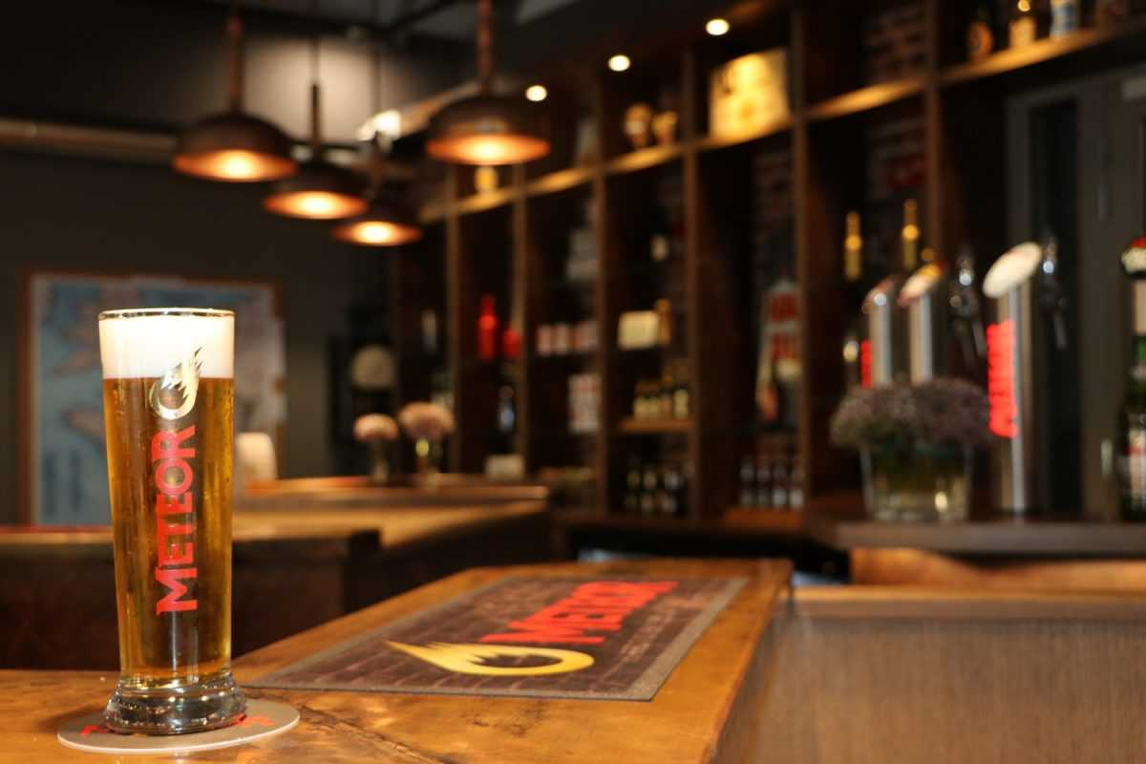

Slide 8
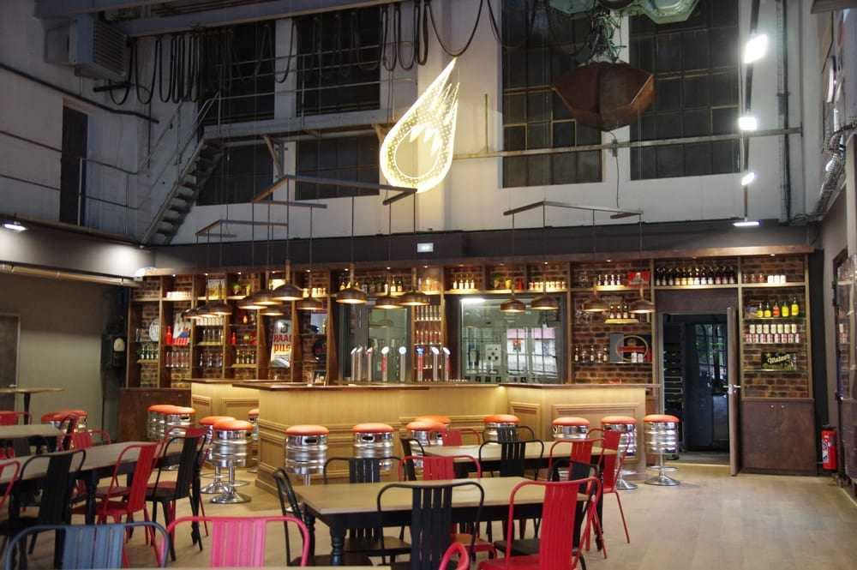

Slide 9
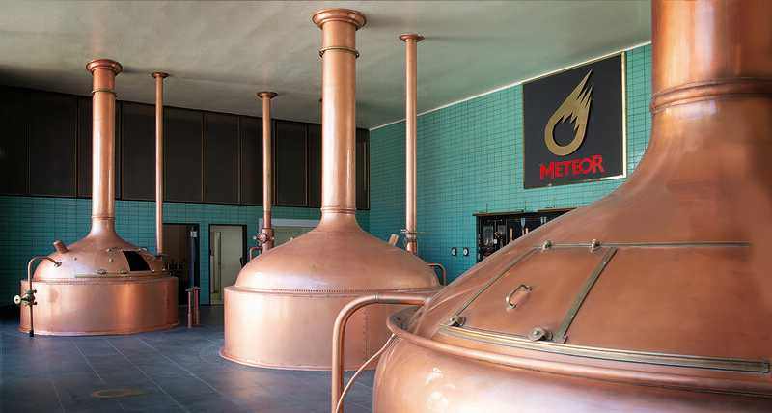

Slide 10
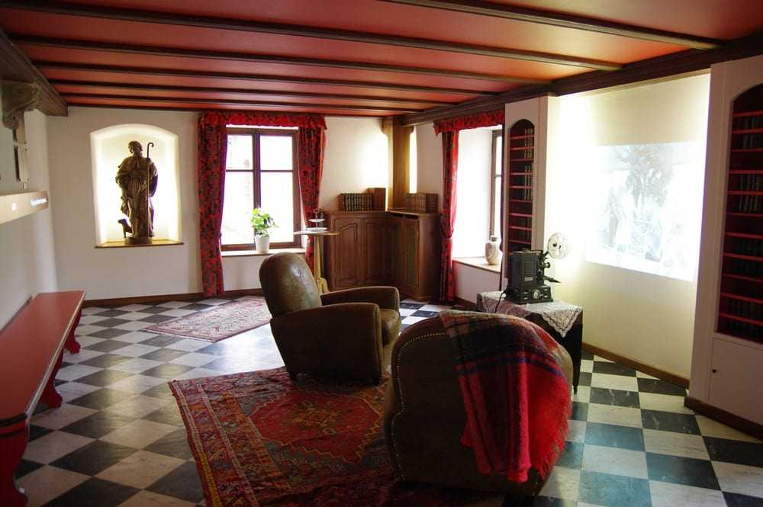

Slide 11
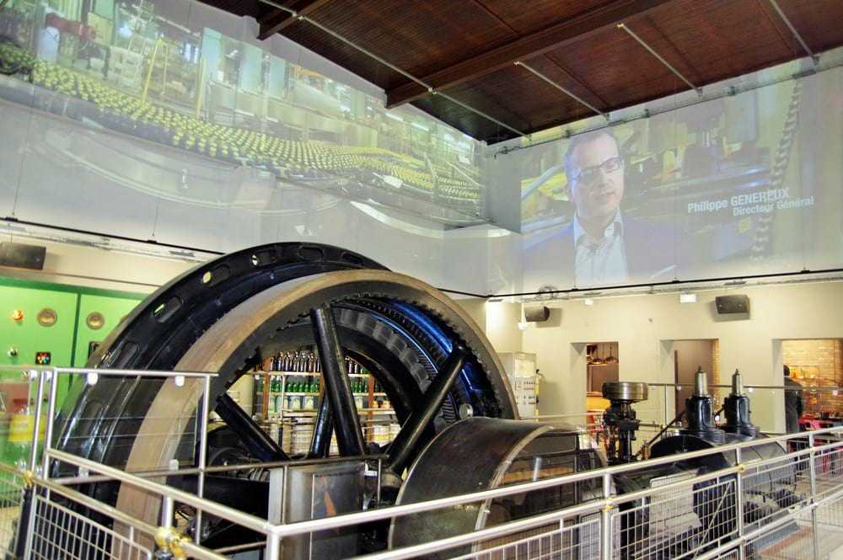

Slide 12
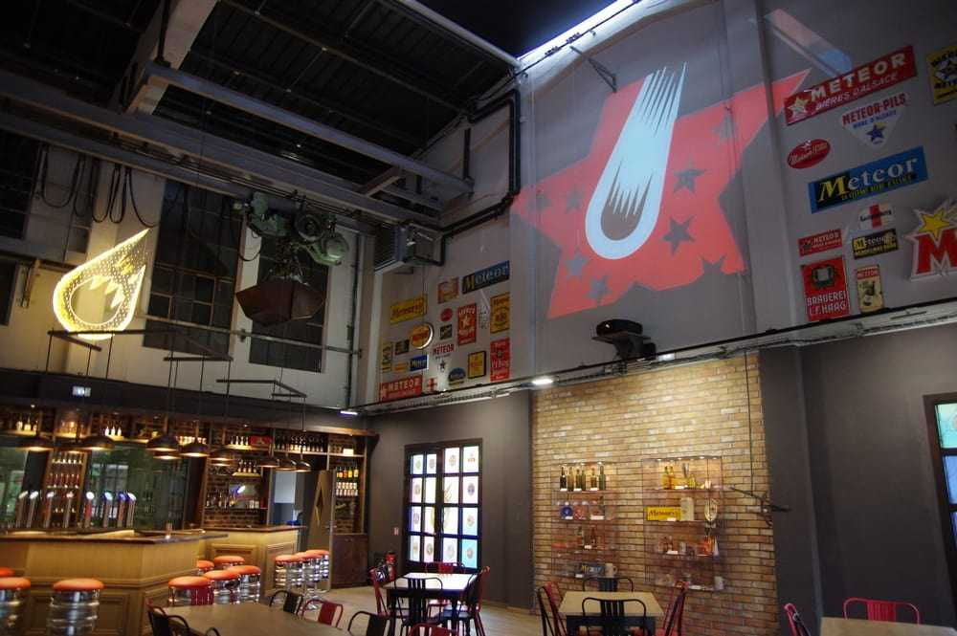

Slide 13
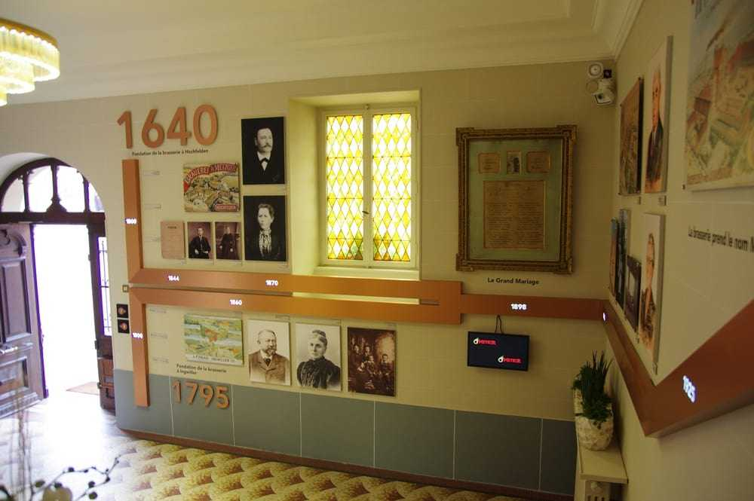

Slide 14
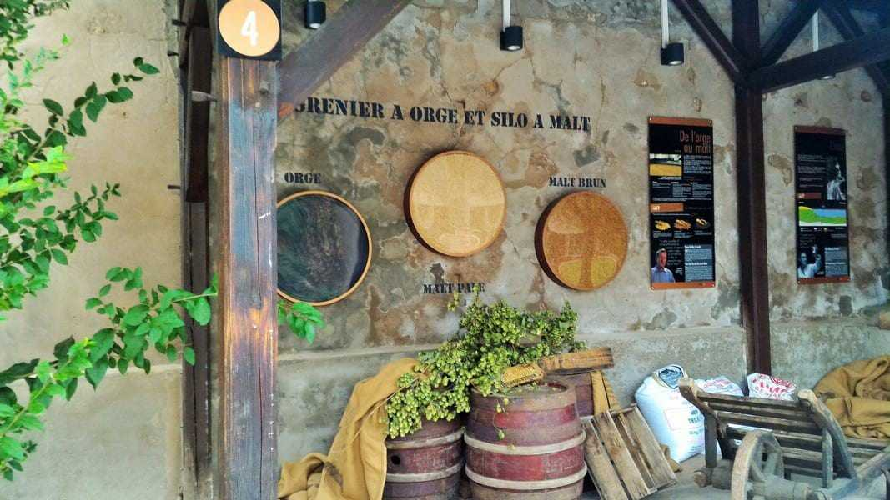

Slide 15
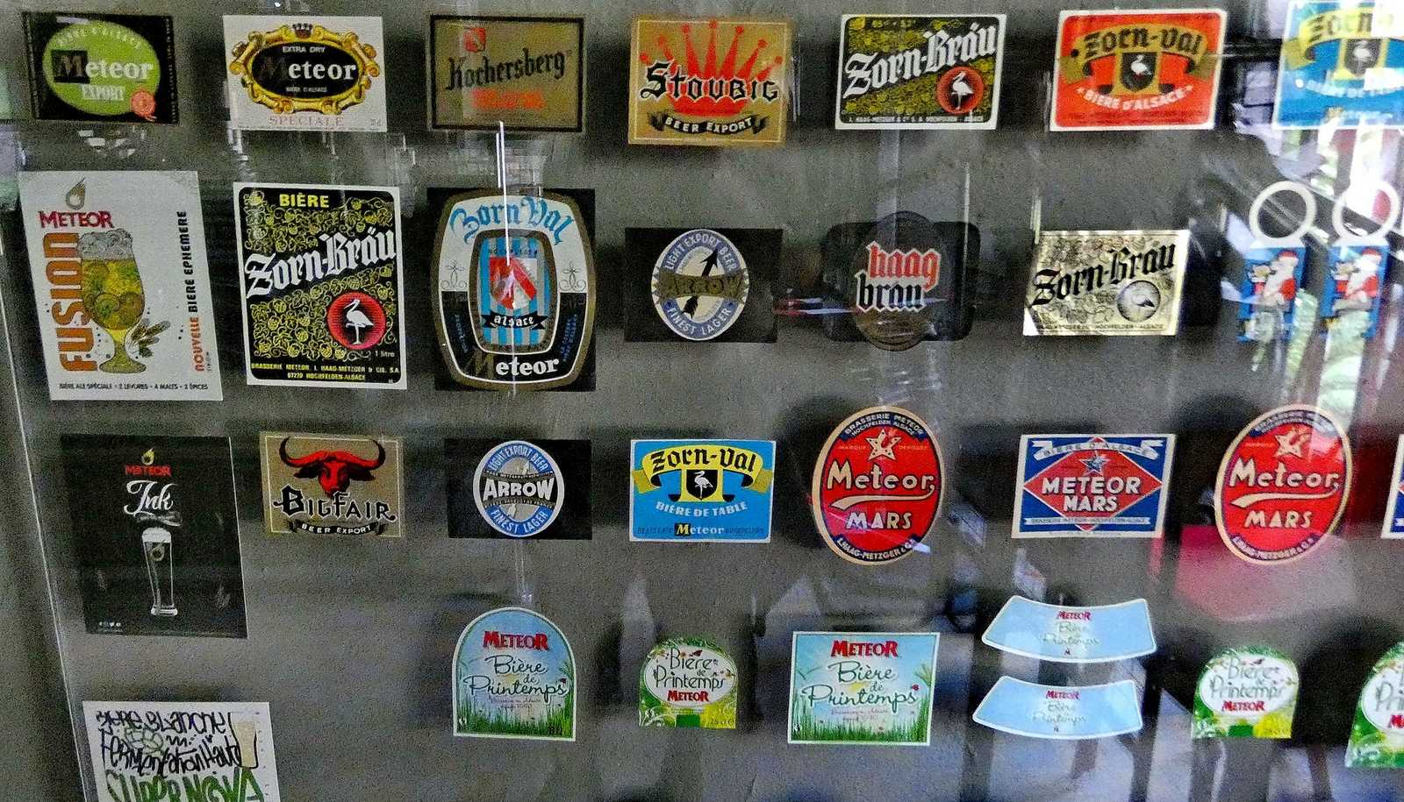

Slide 16
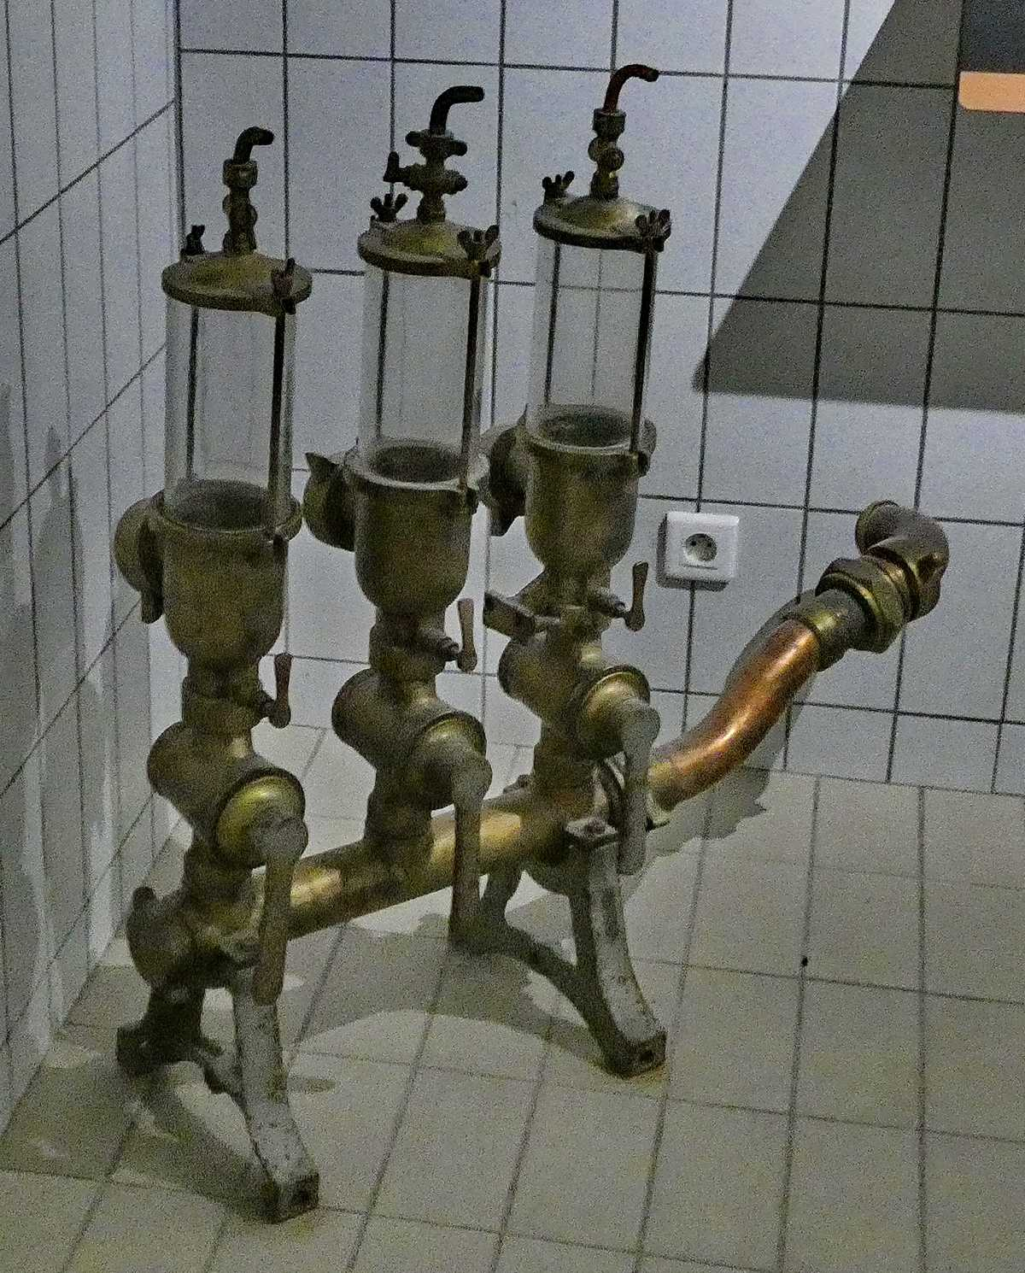

Slide 17
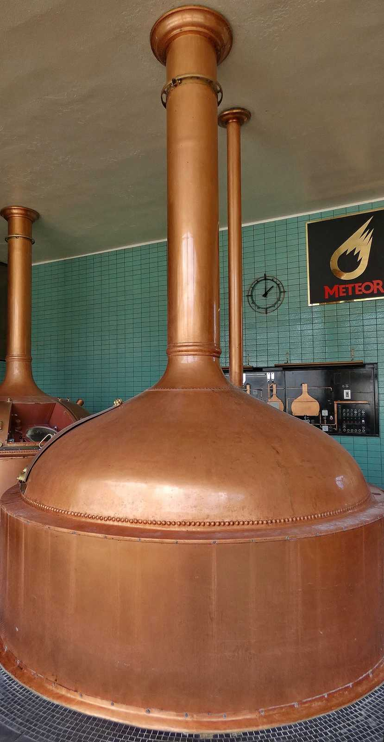

Slide 18
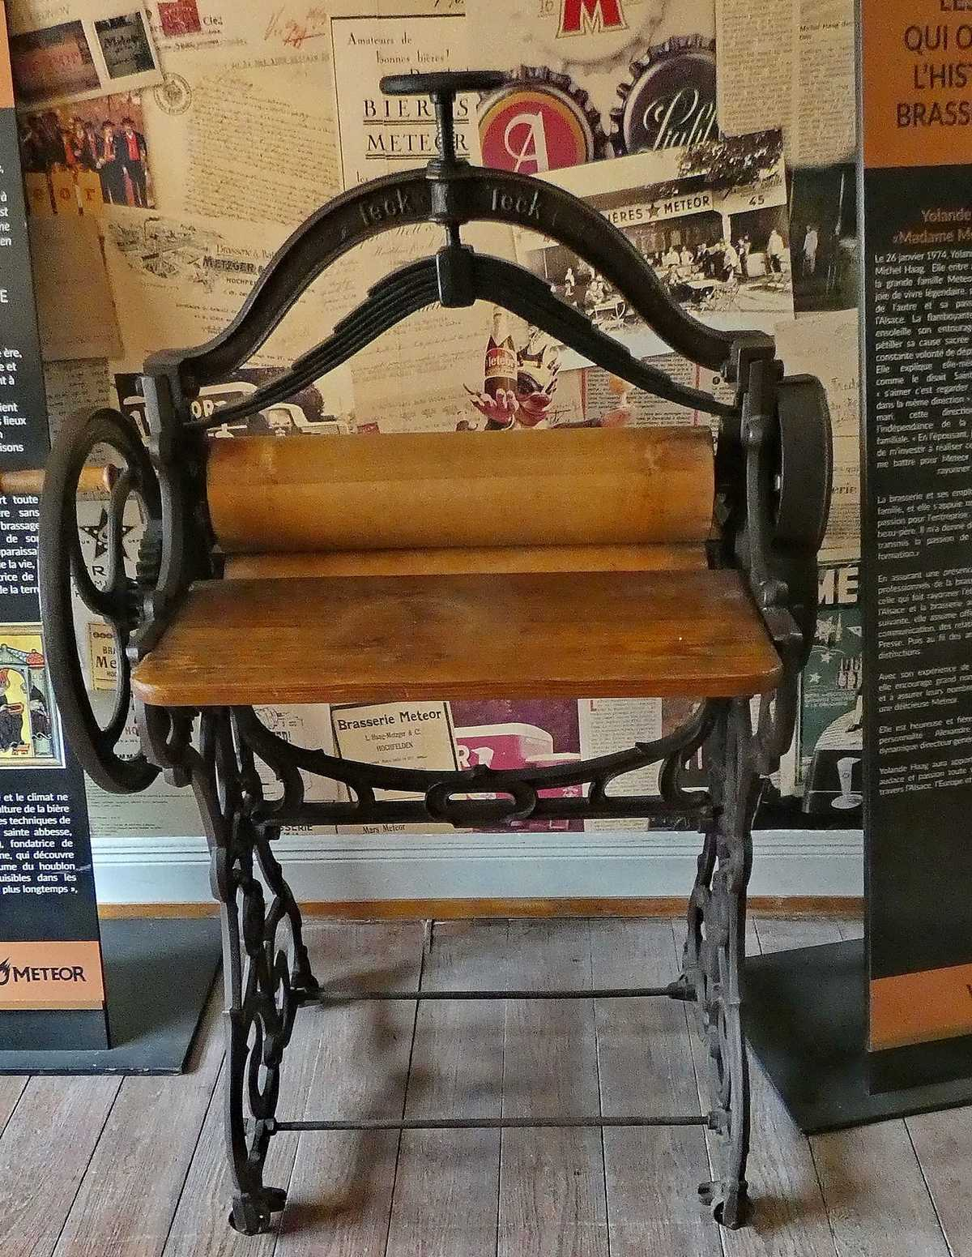

Slide 19
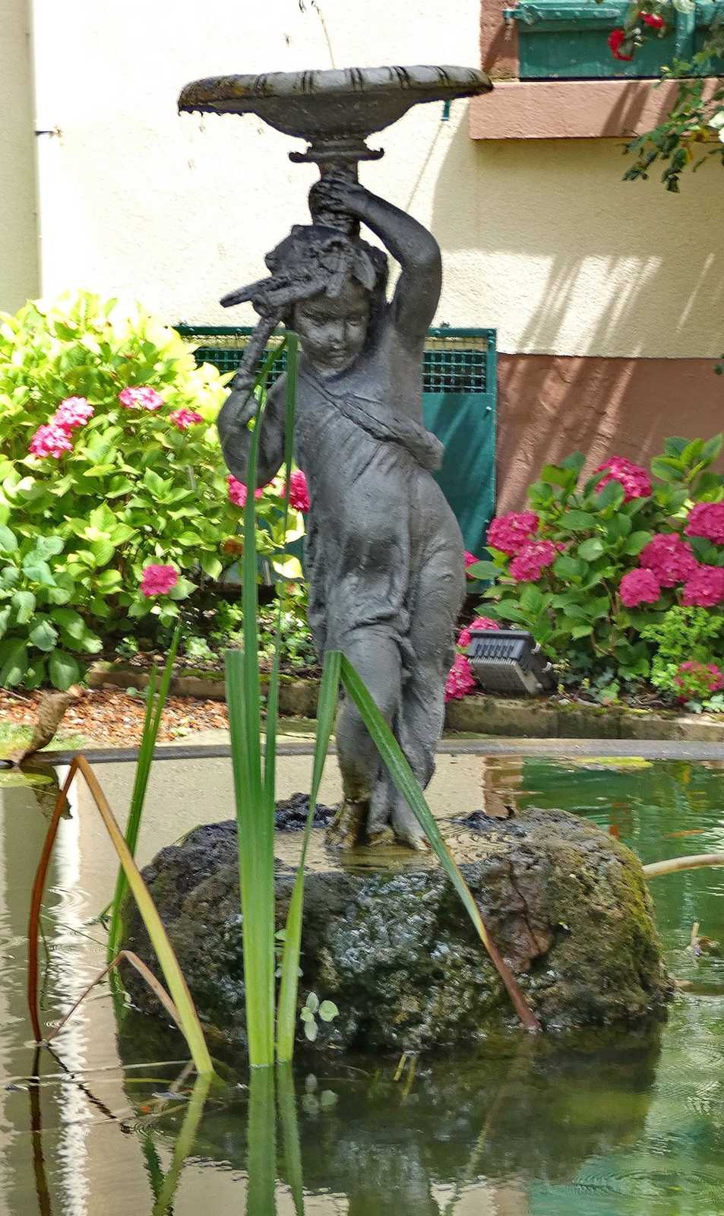

Slide 20
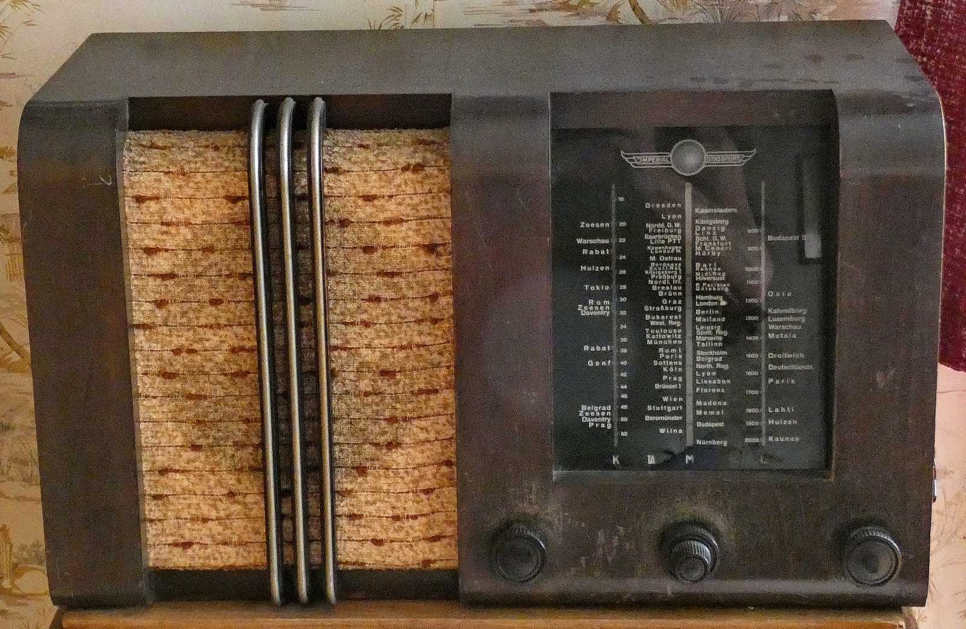

Slide 21
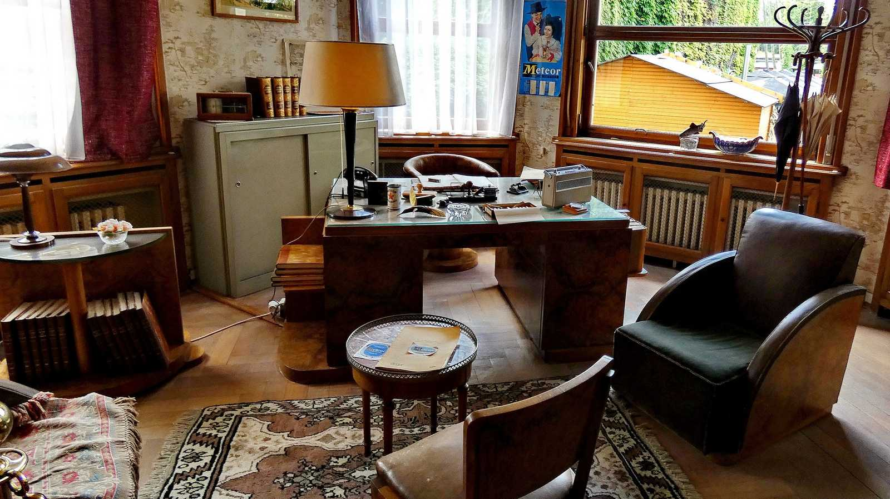

Slide 22
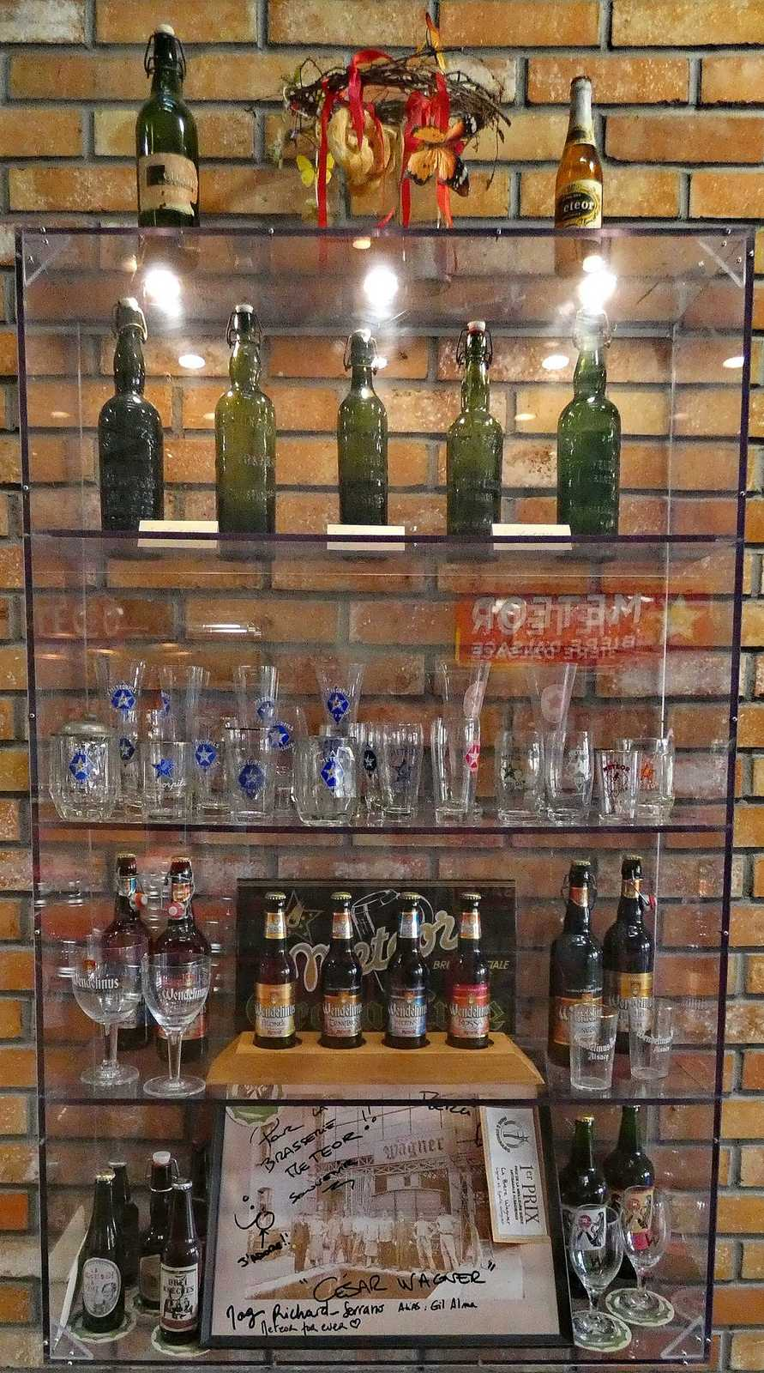

Slide 23

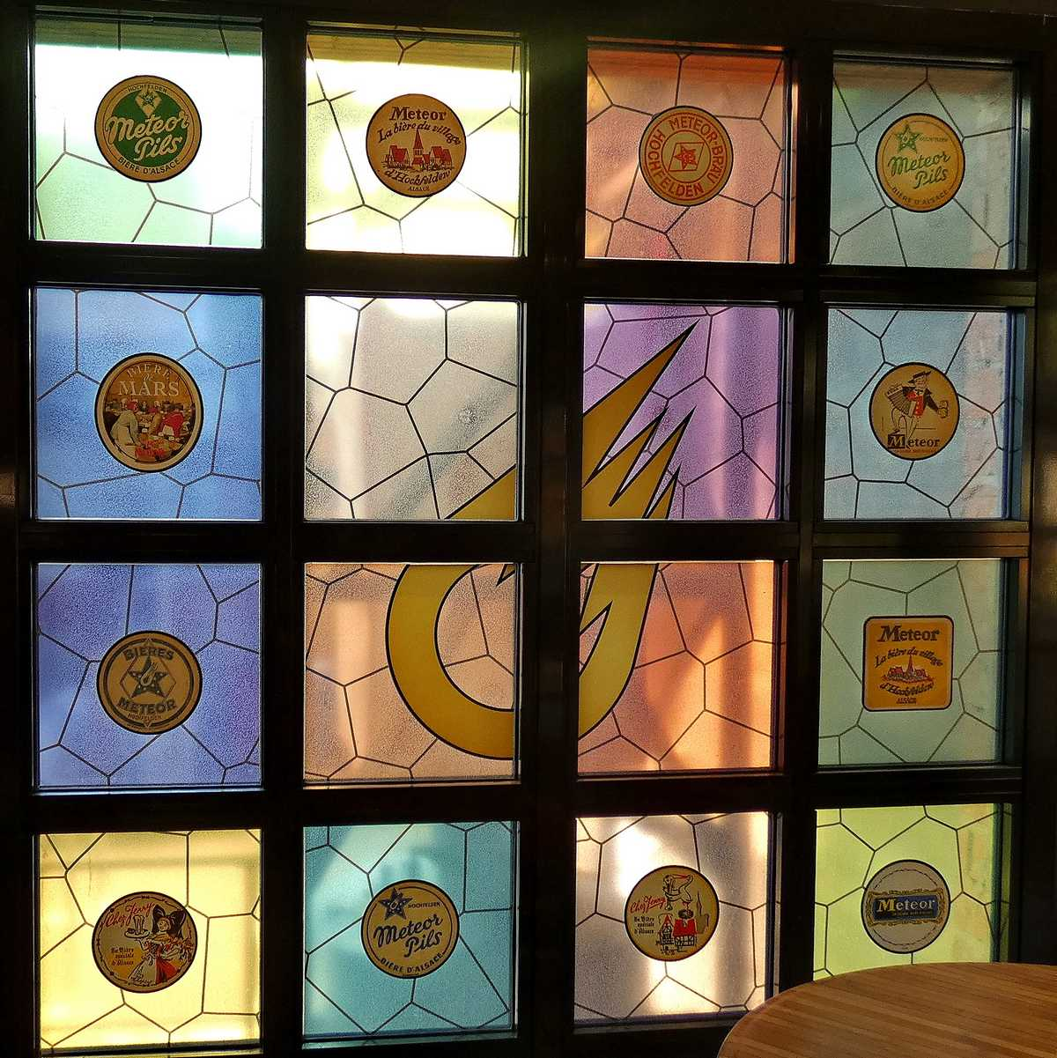

Slide 24
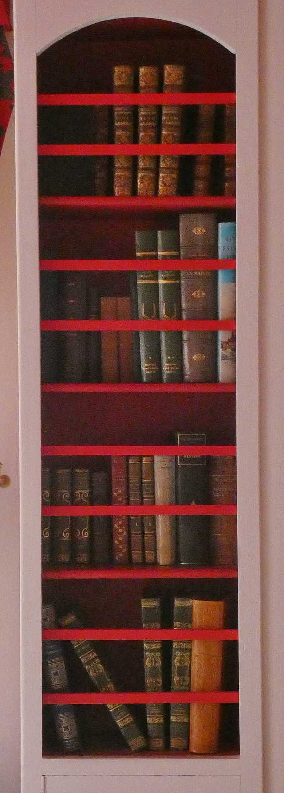

Slide 25
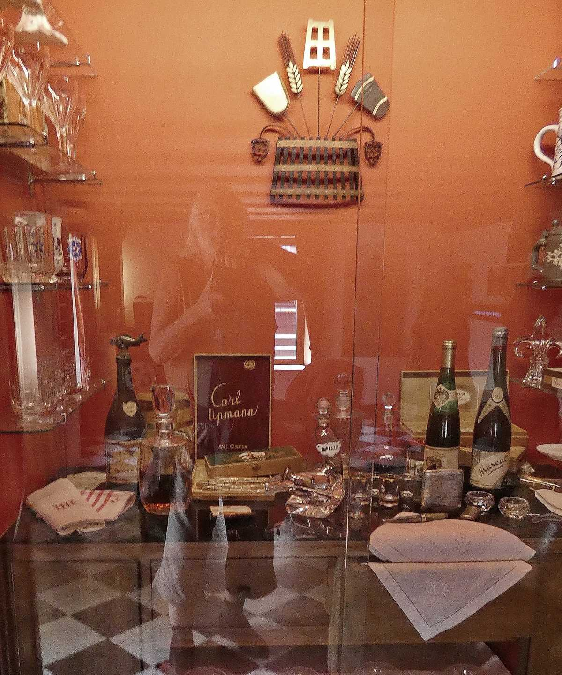

Slide 26
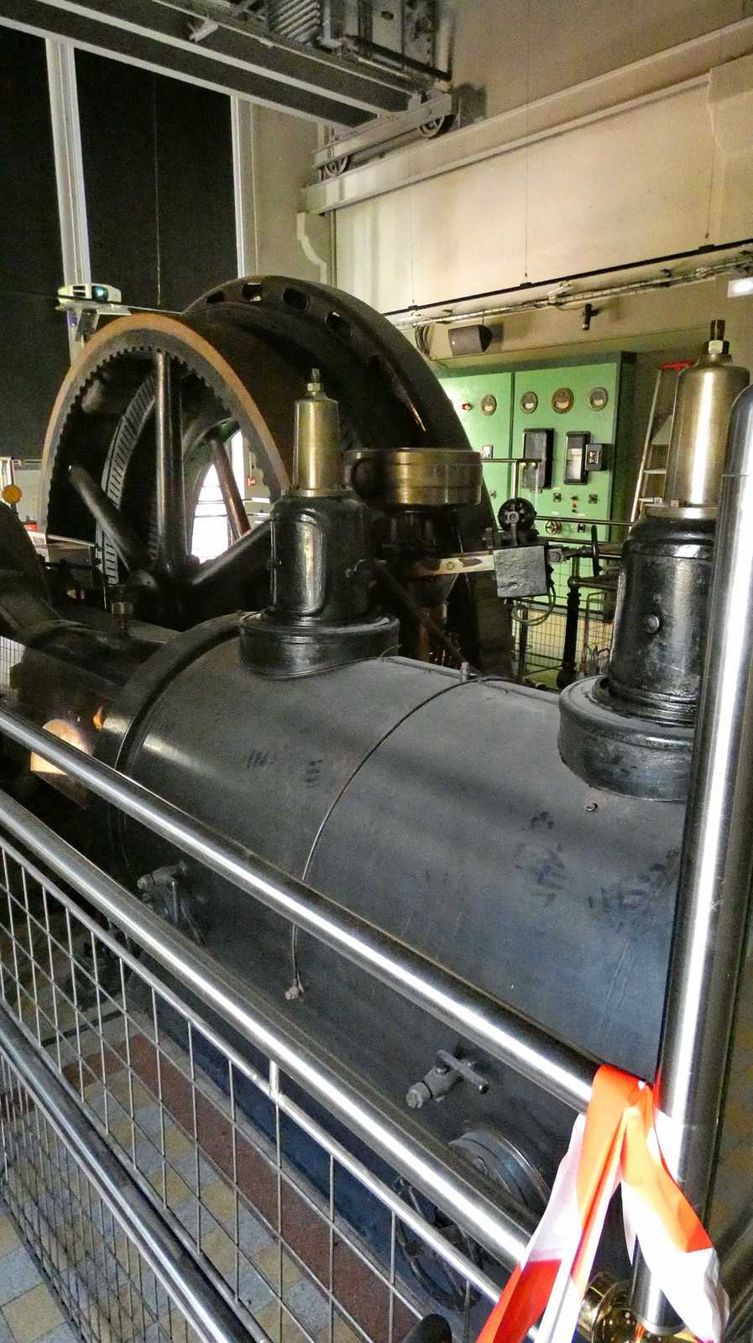

Slide 27
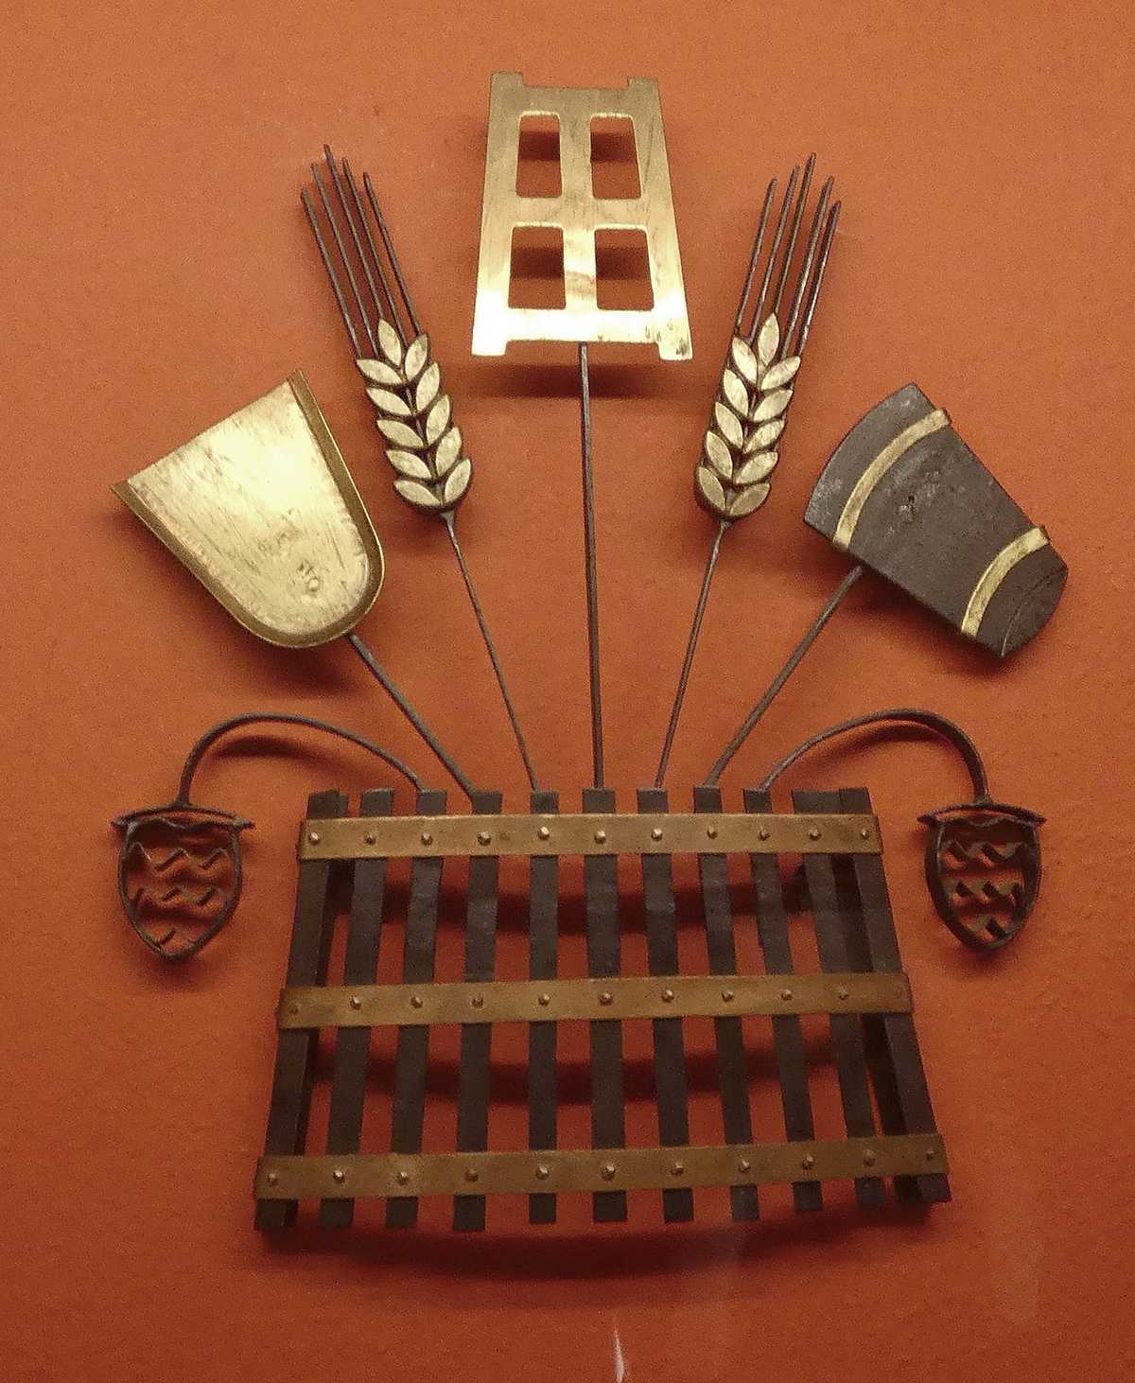

Slide 28
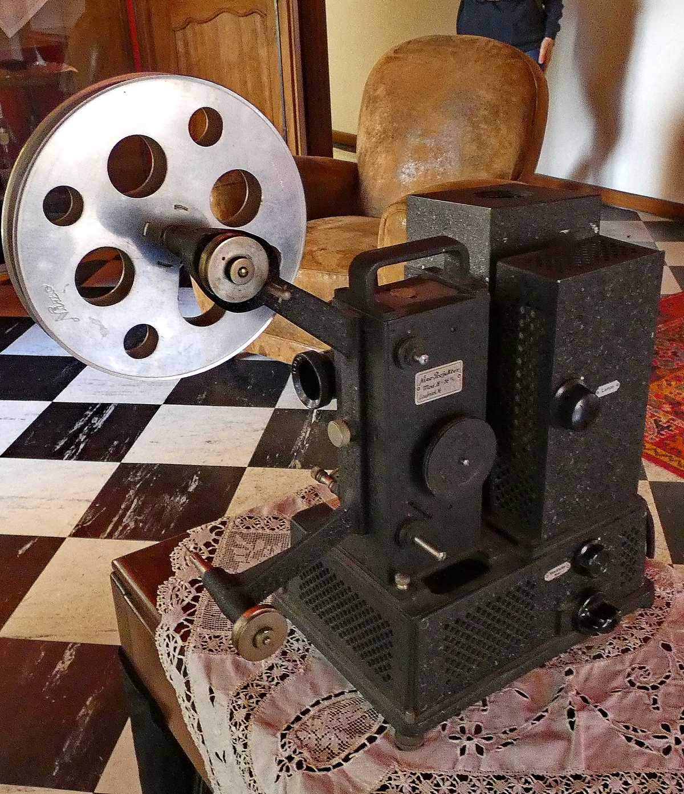

Slide 29
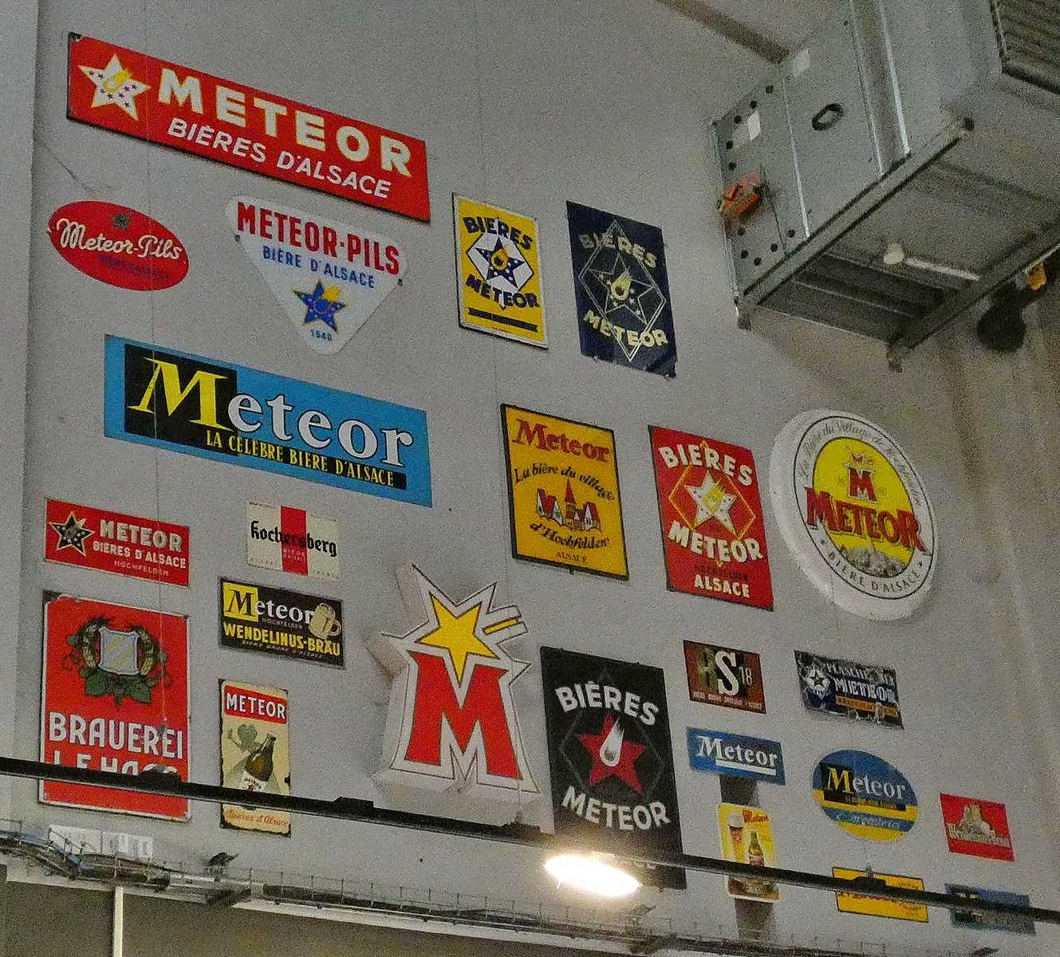

Slide 30
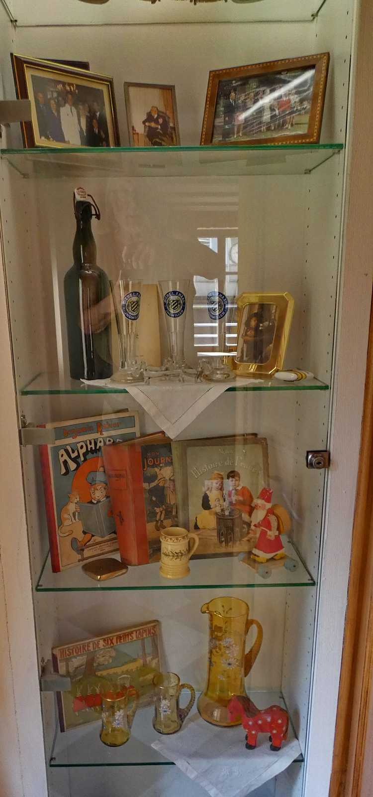

Slide 31
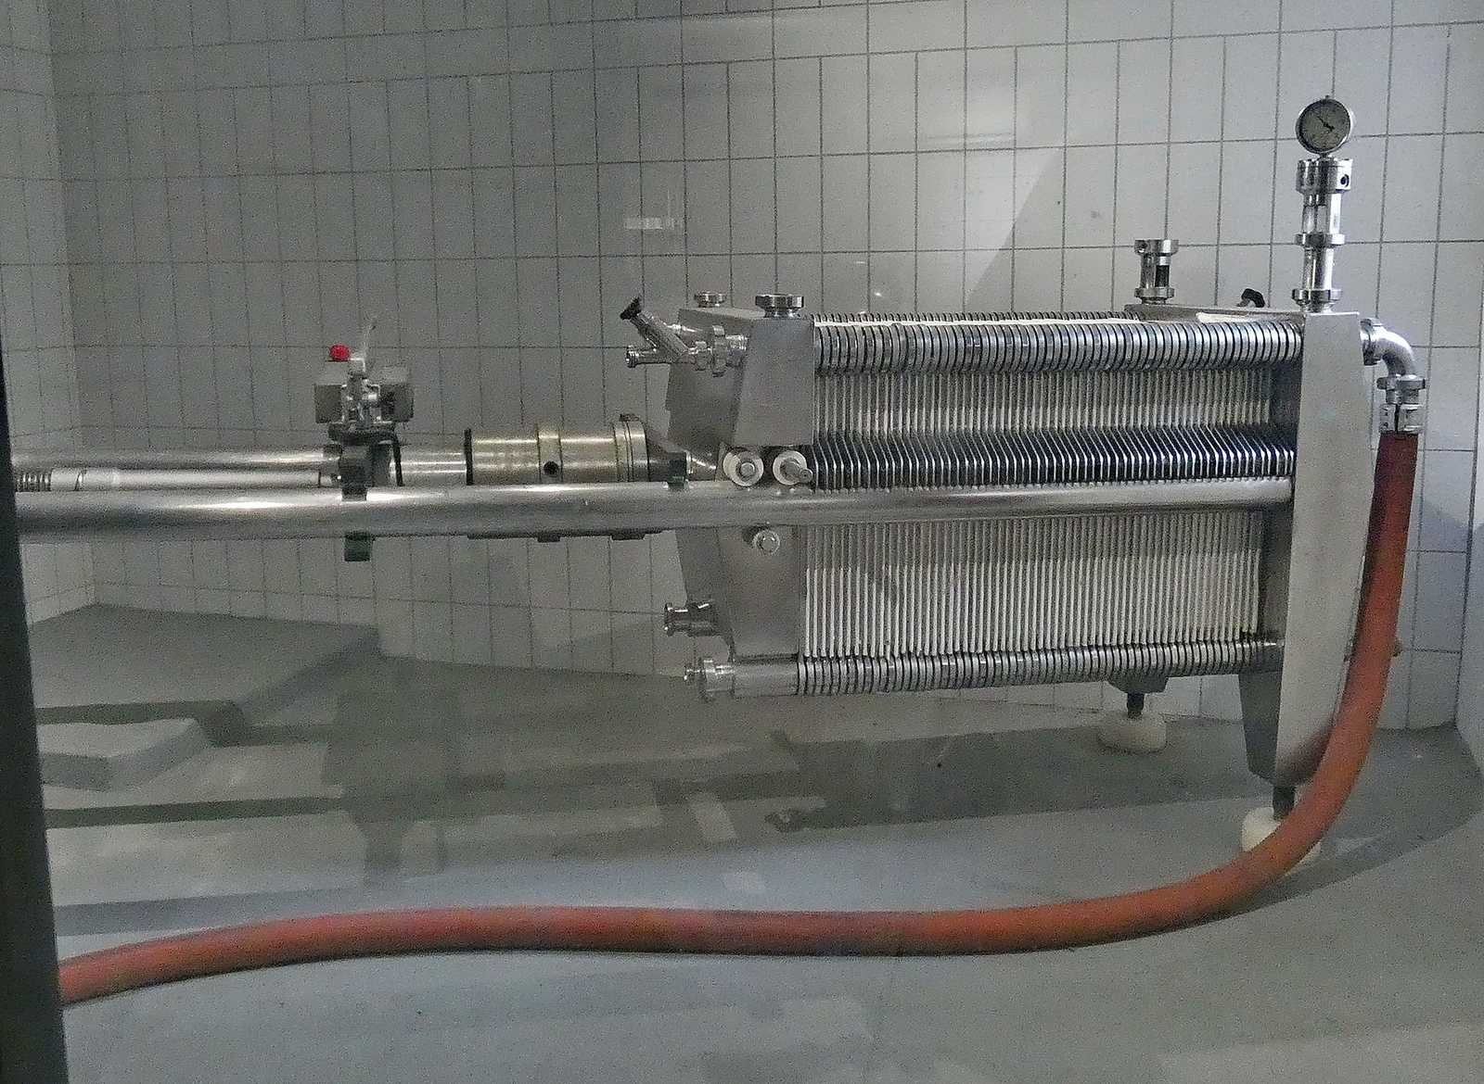

Slide 32
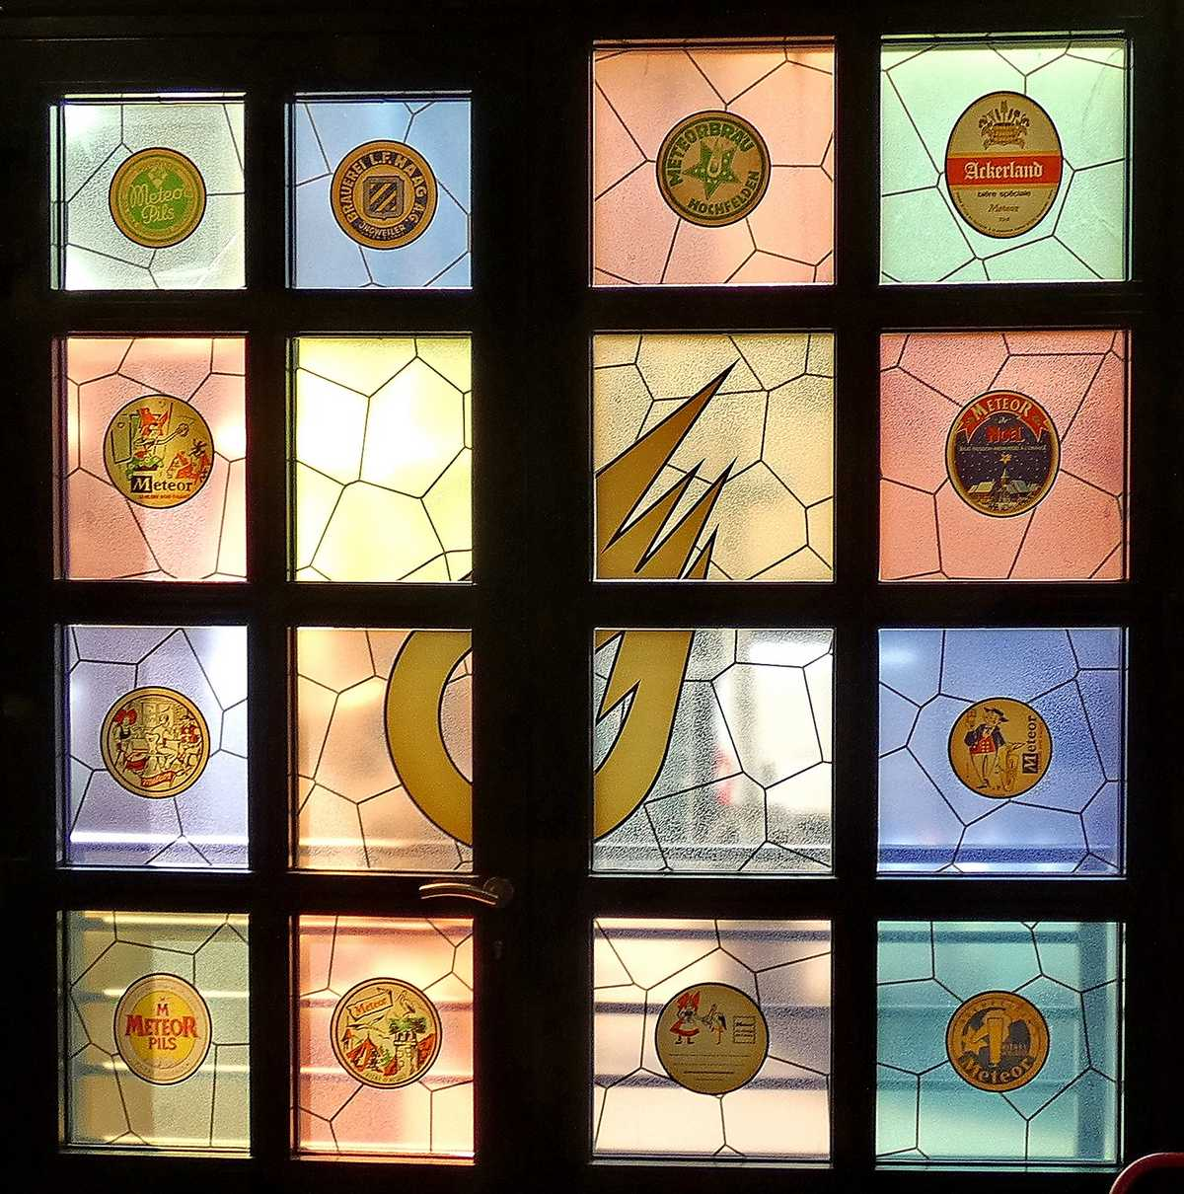

Slide 33
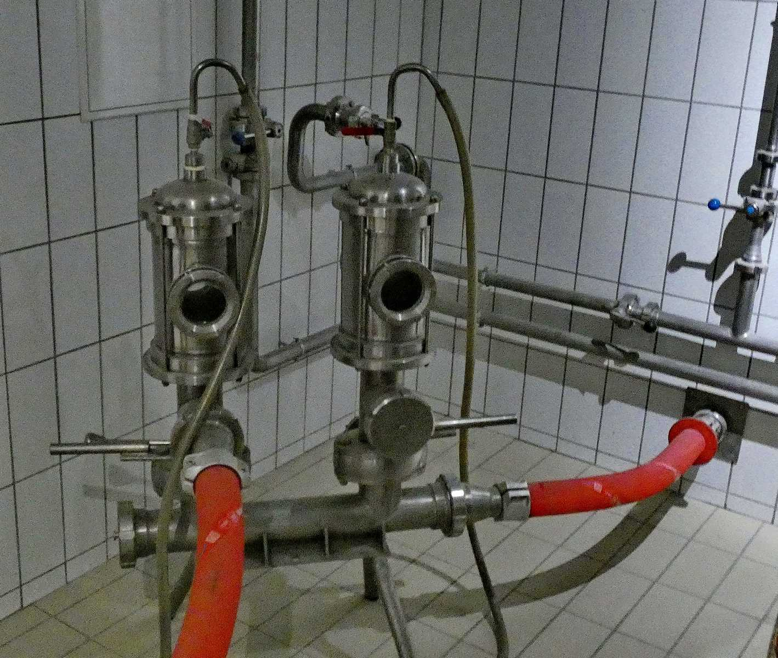

Slide 34
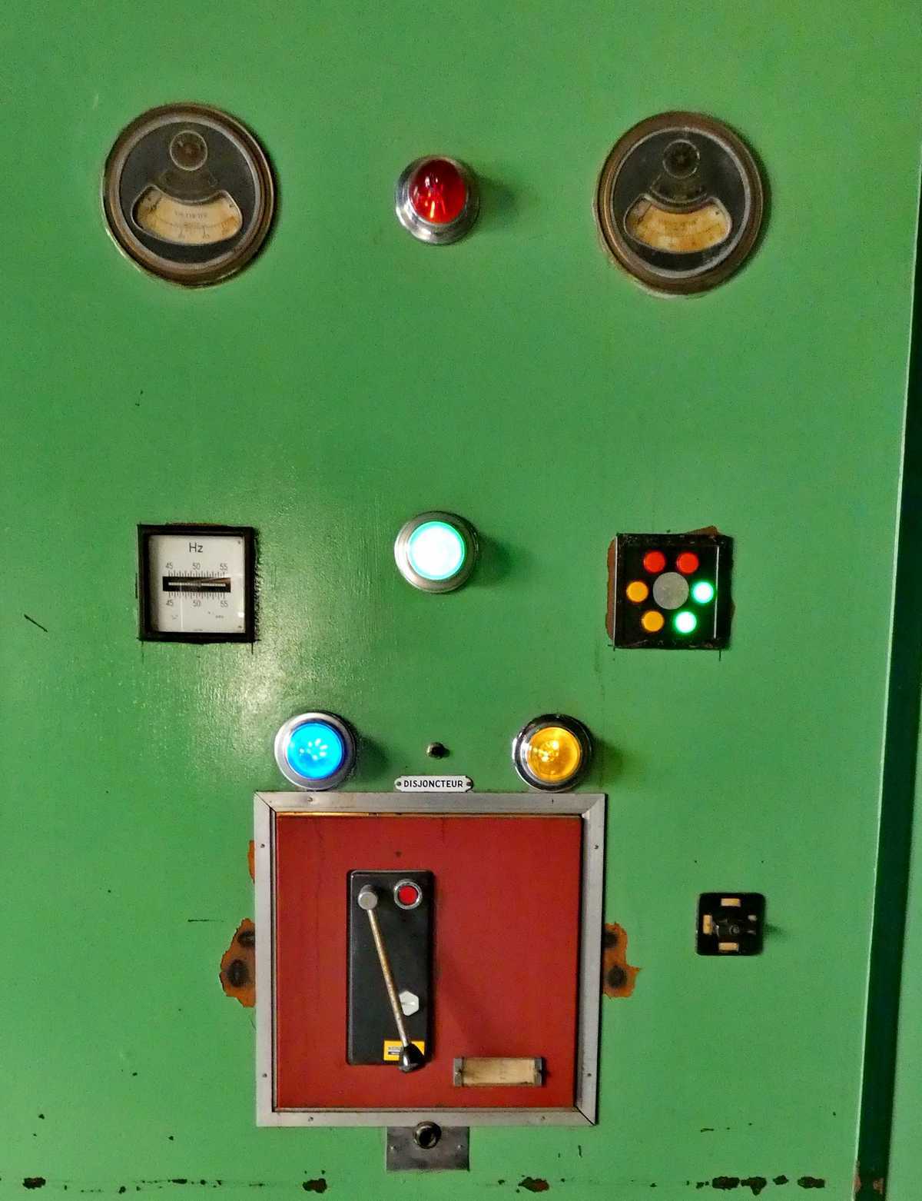

Slide 35
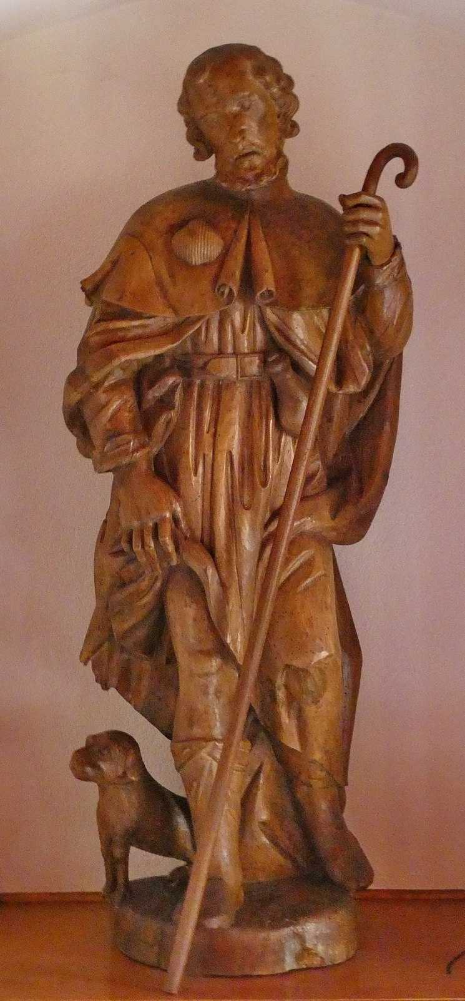

Slide 36
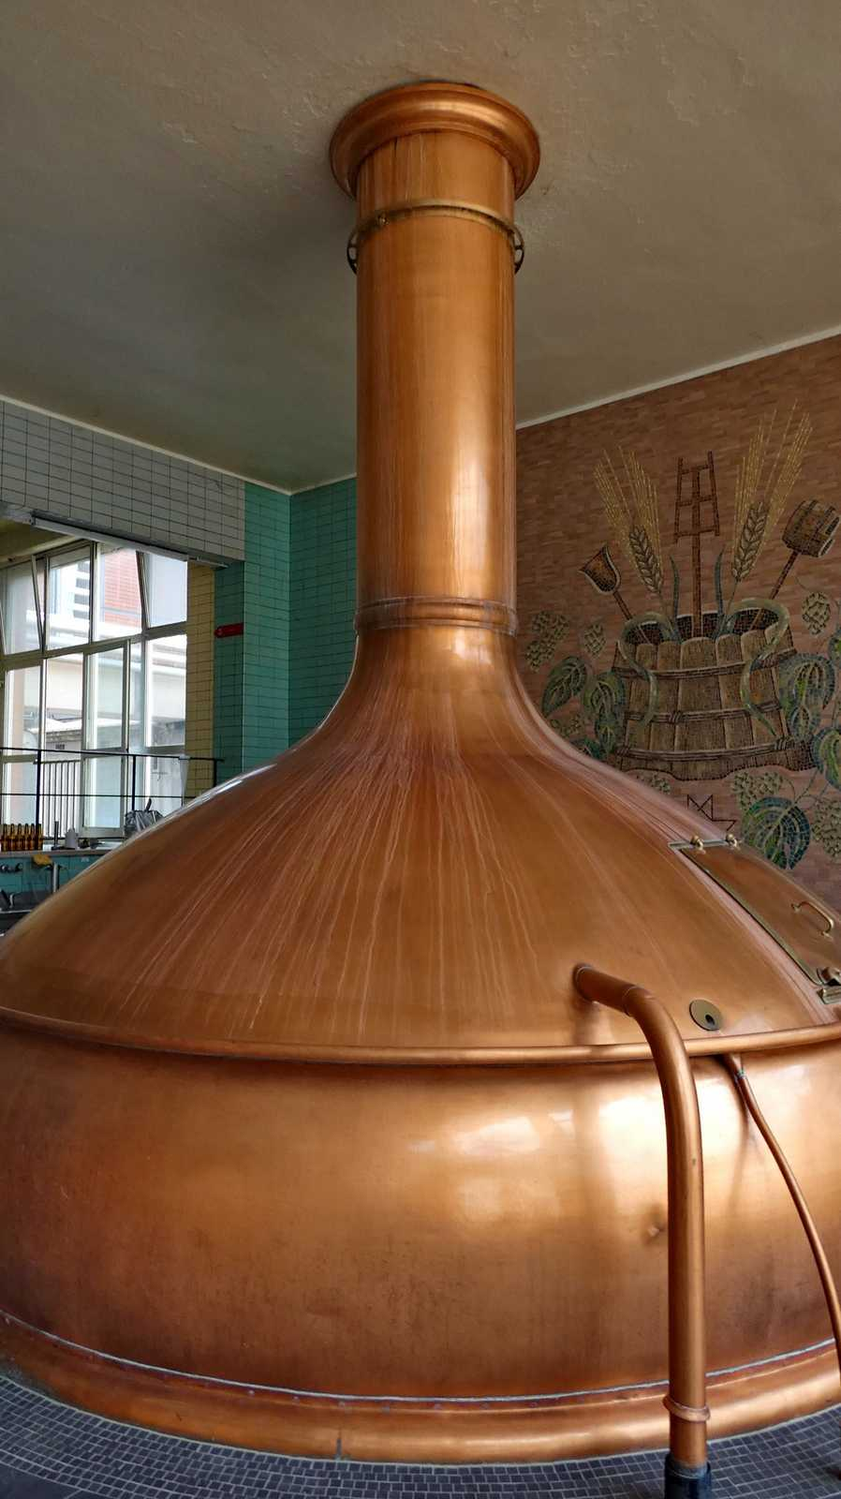

Slide 37
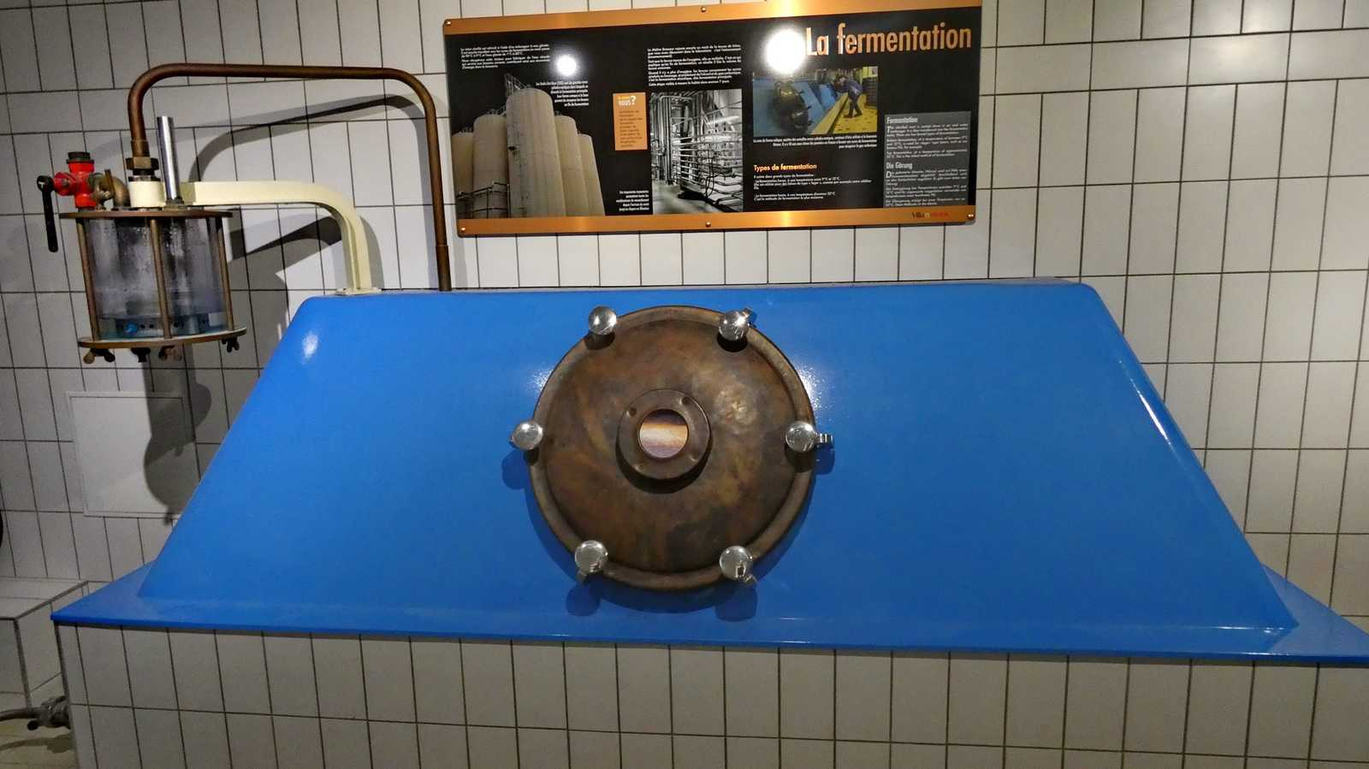

Slide 38
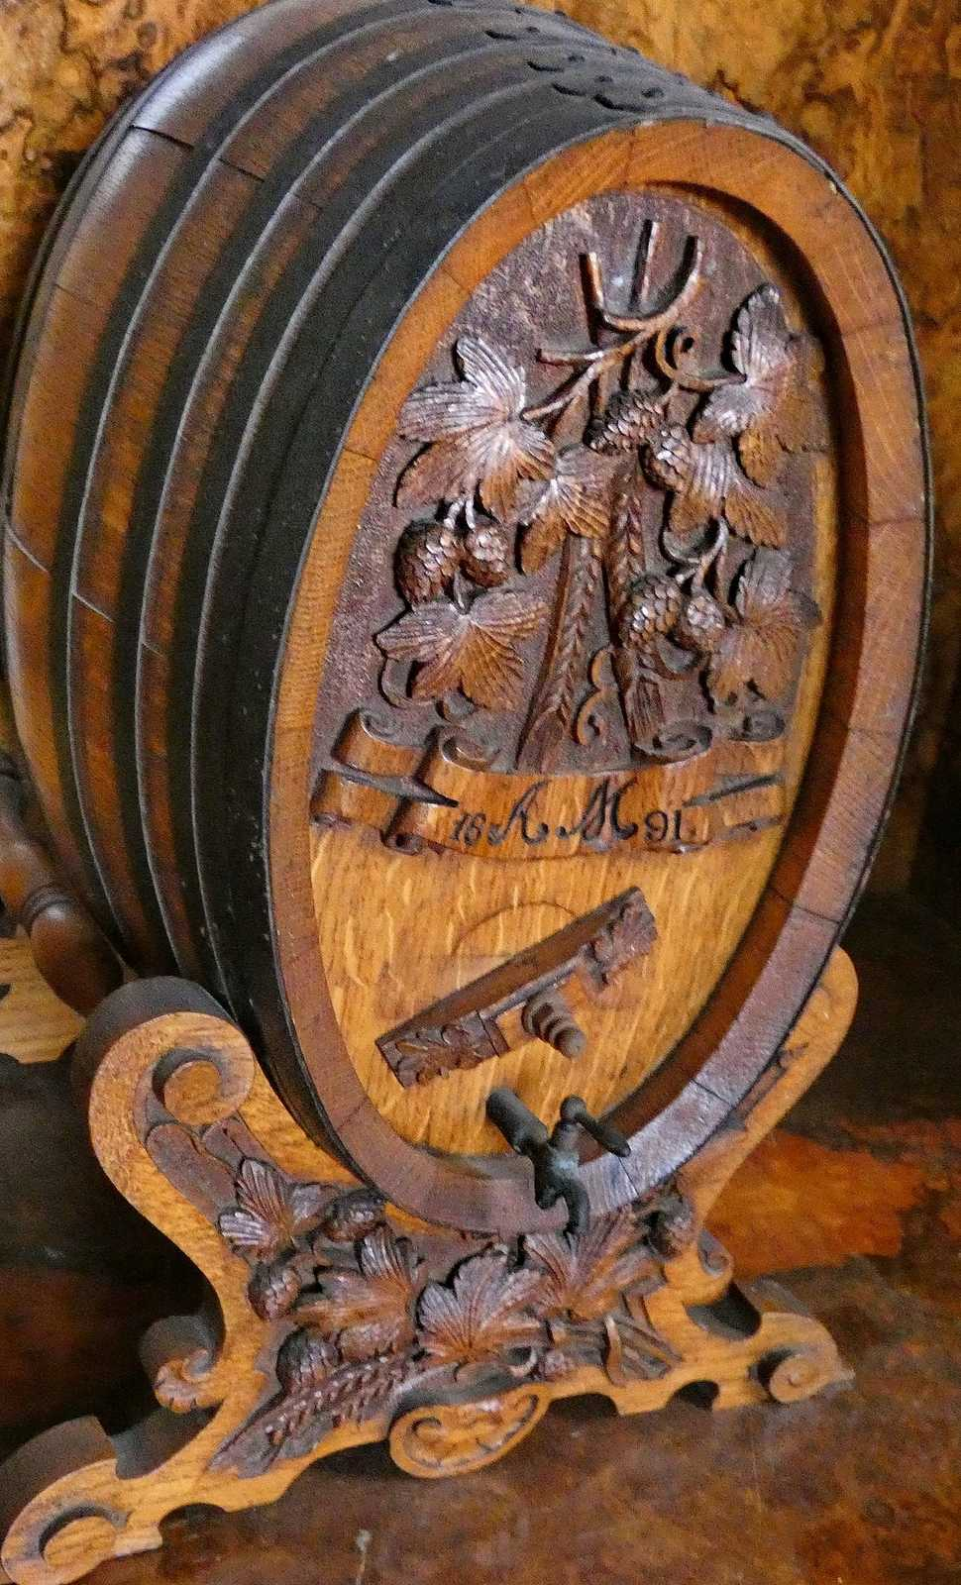

Slide 39
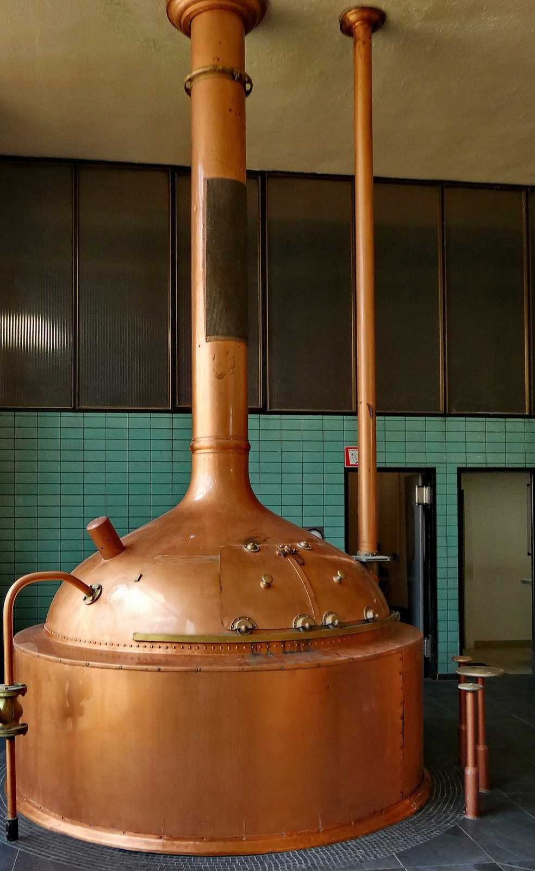

Slide 40
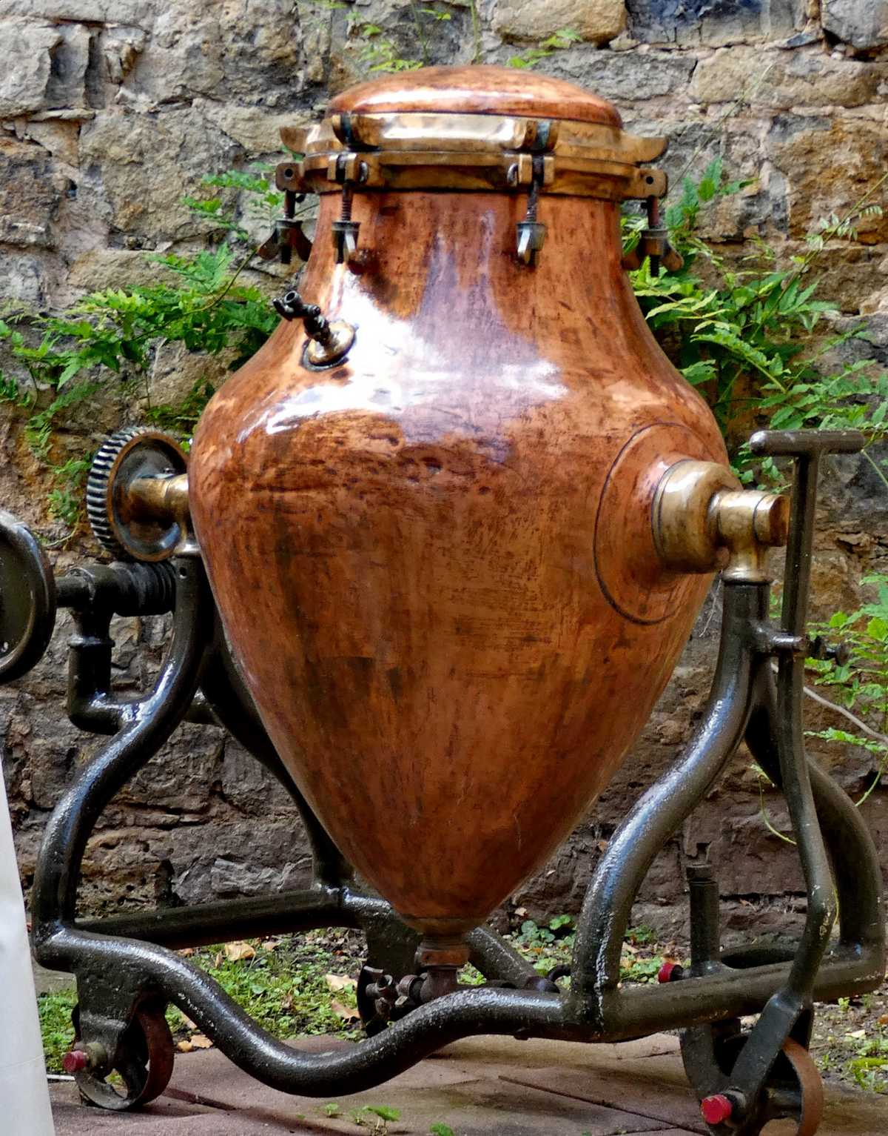

Slide 41
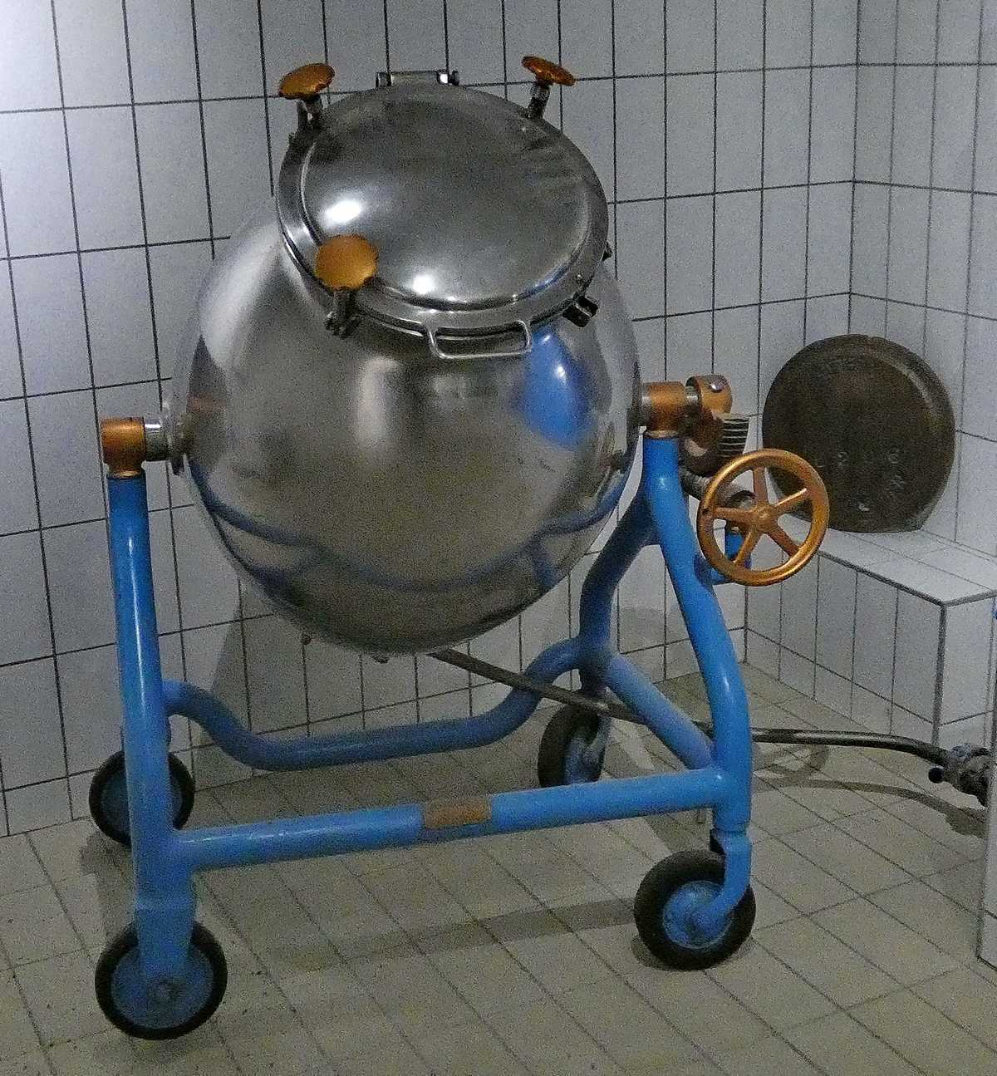

Slide 42
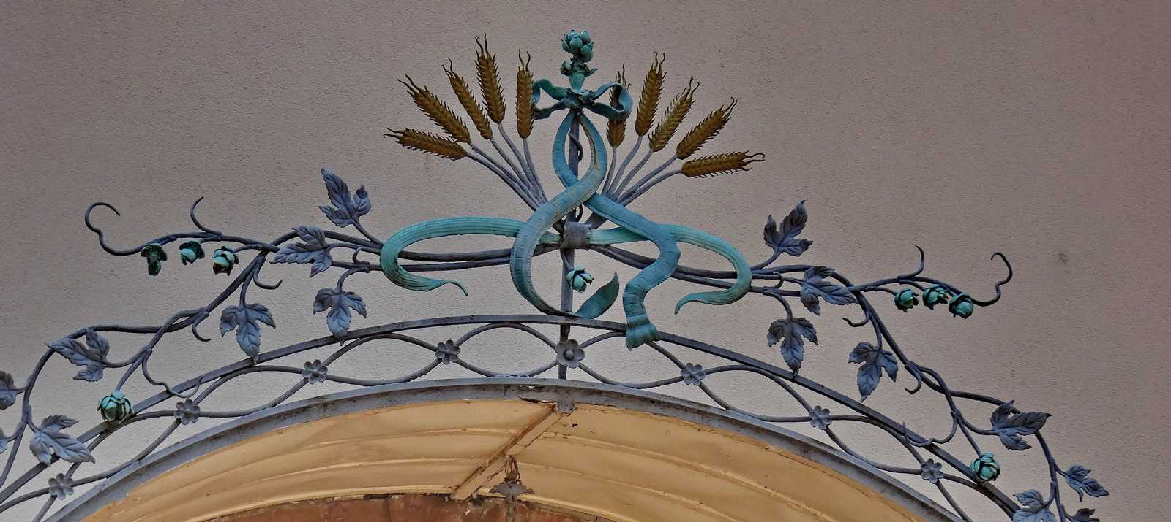

Slide 43
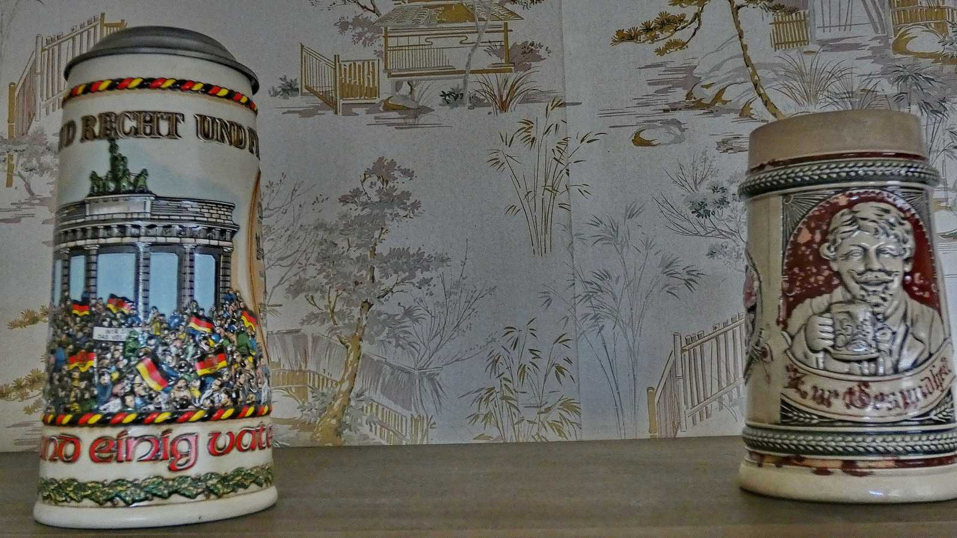

Slide 44
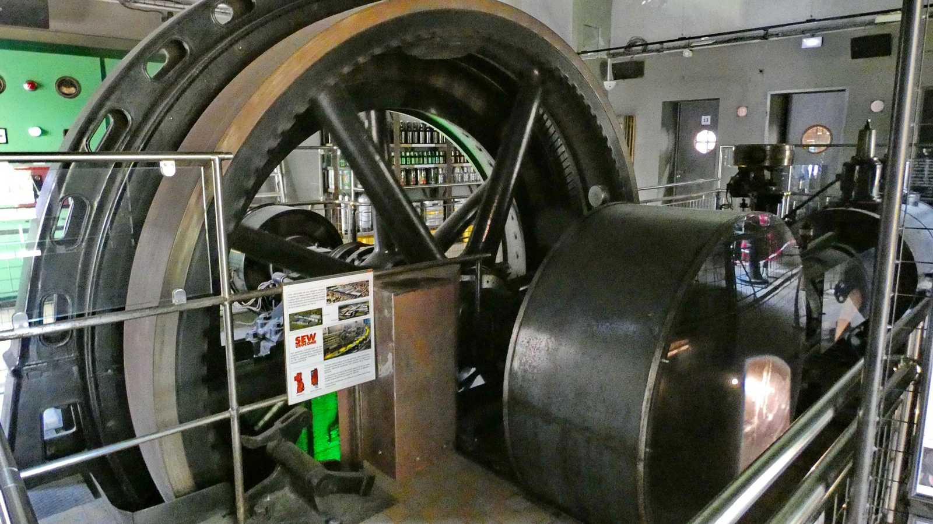

Slide 45
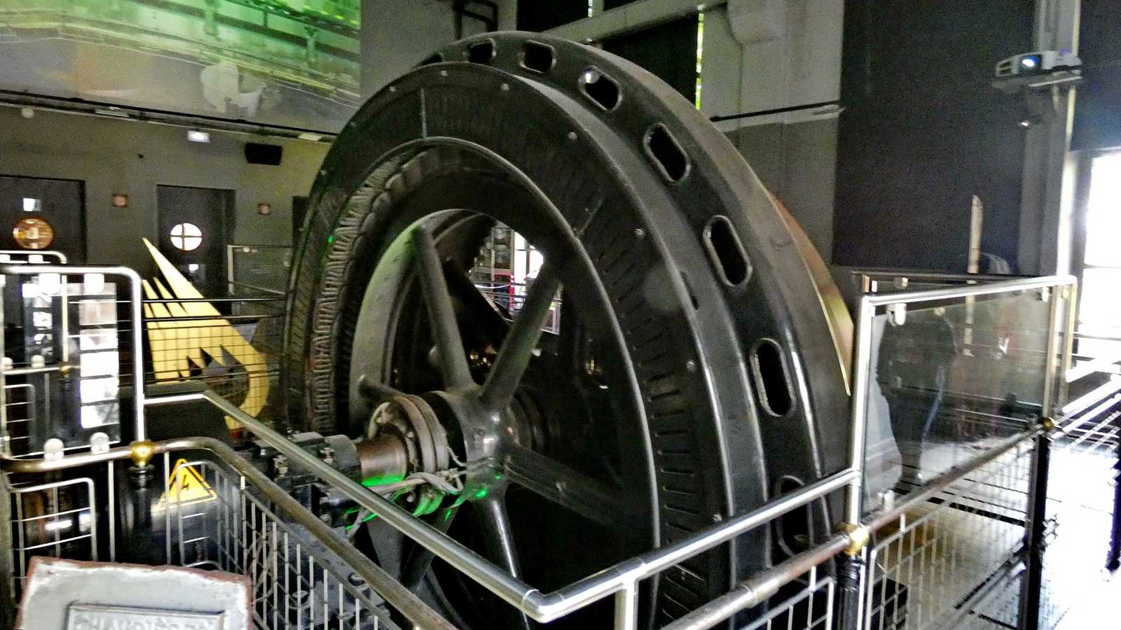

Slide 46
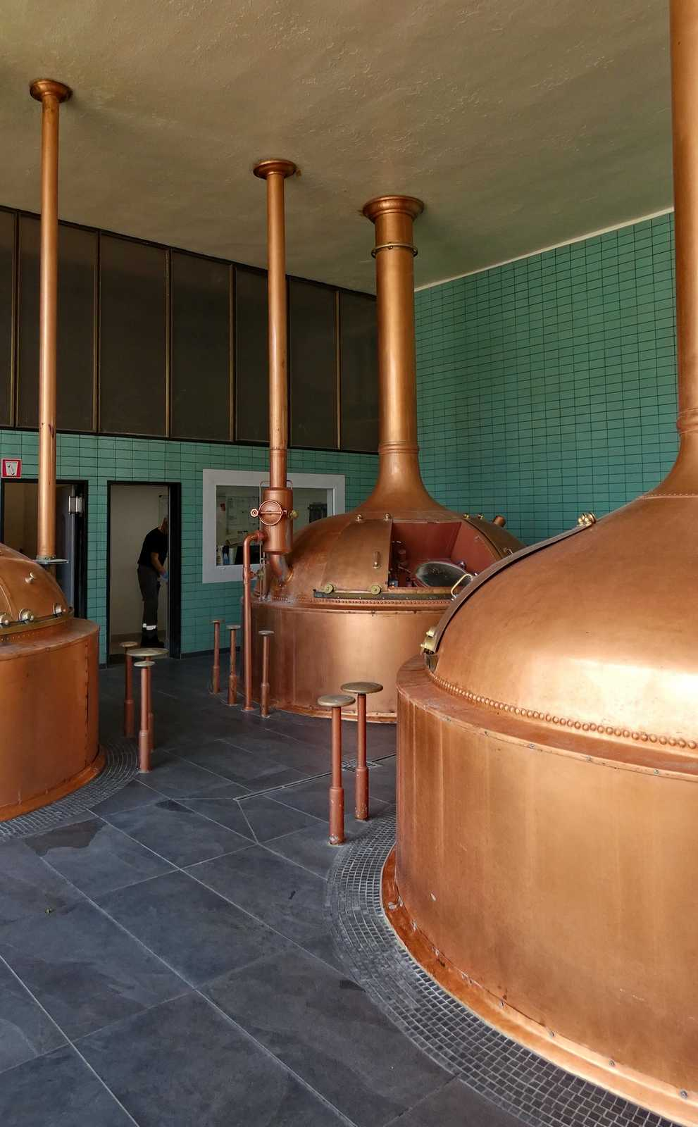
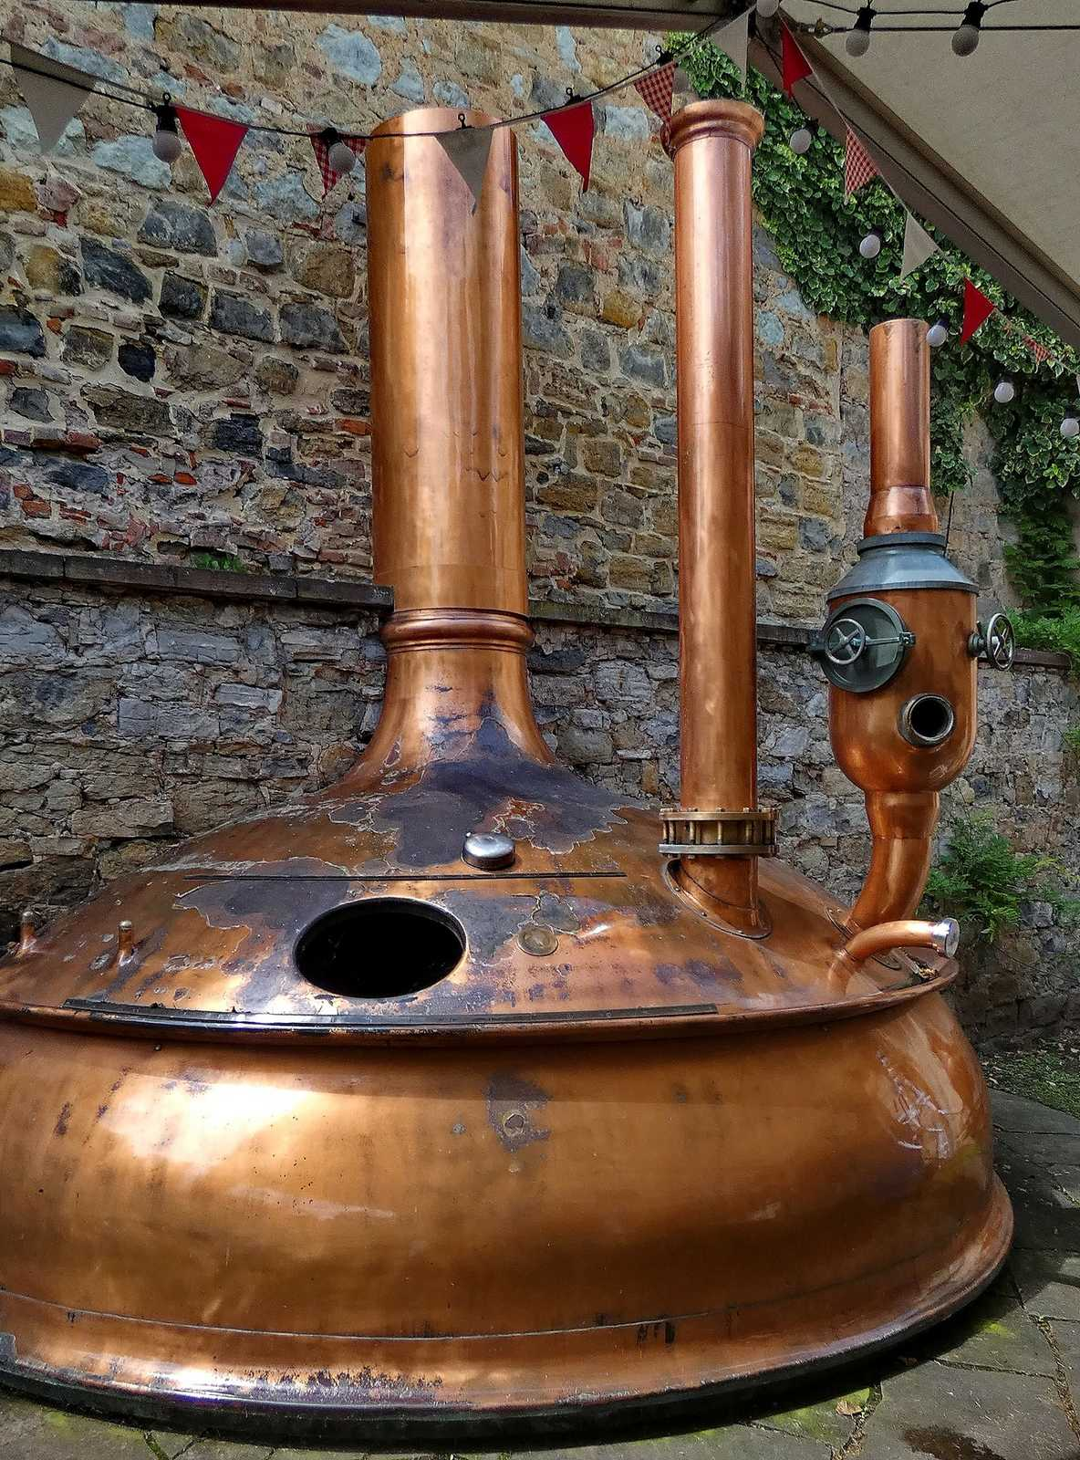

Slide 47
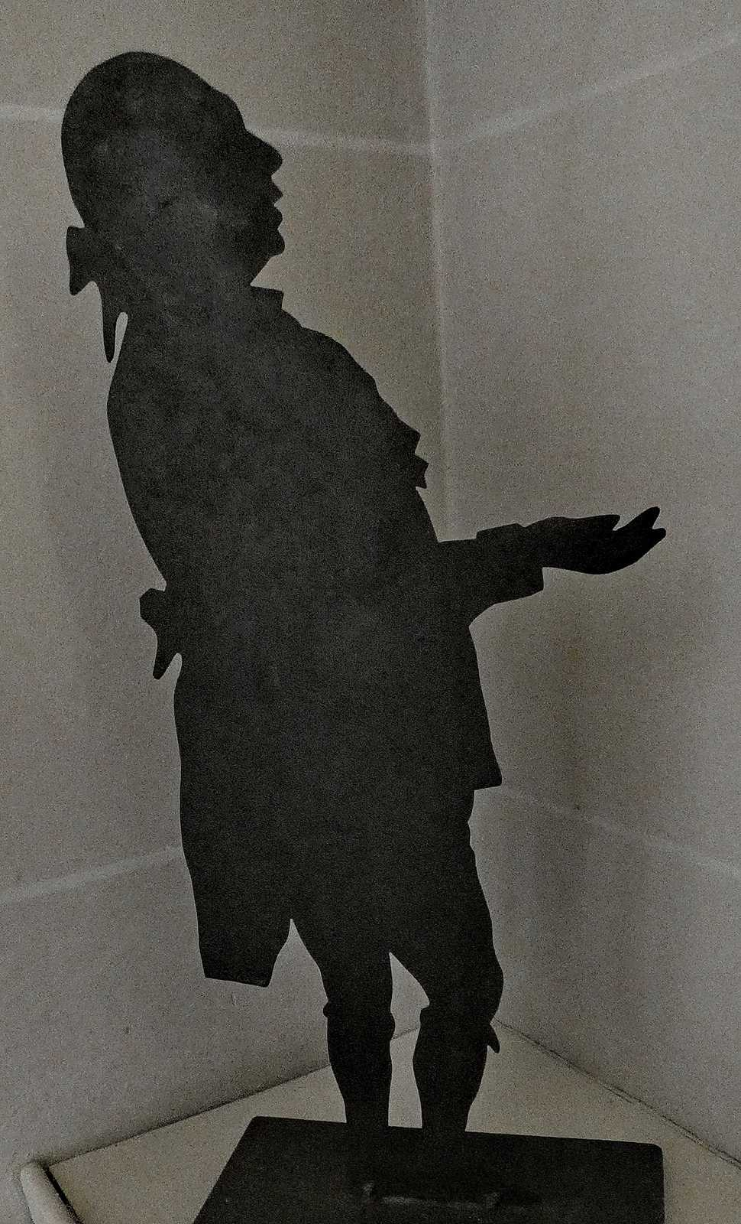
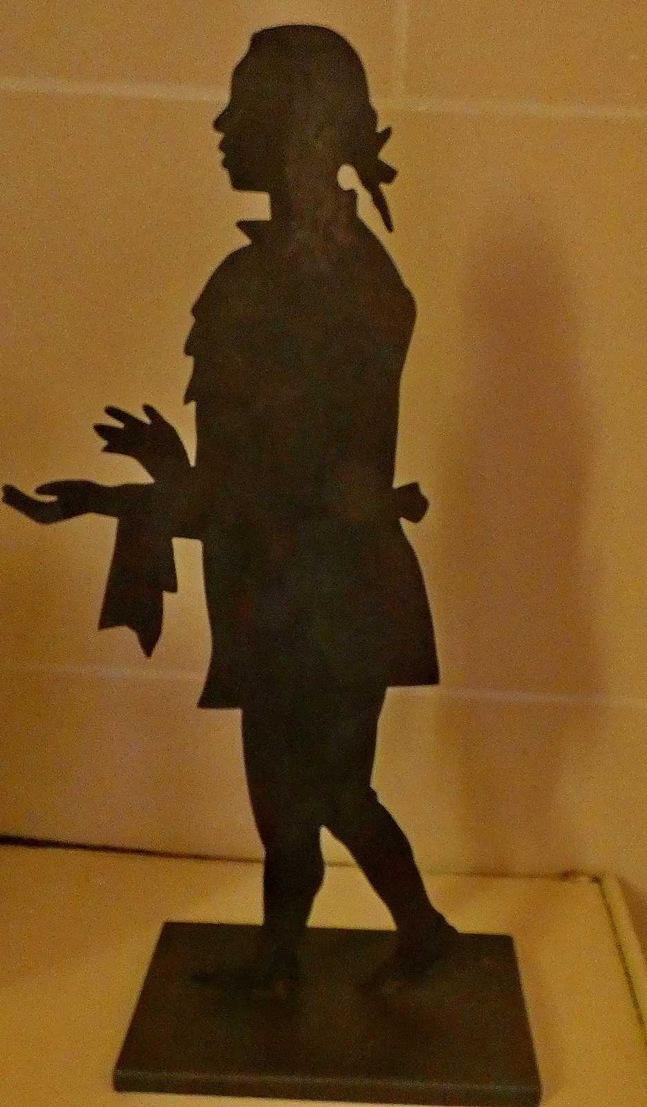

Slide 48


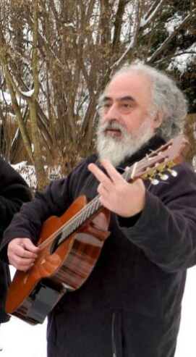


Roland Engel et
Guillermo Jérez (chilien)
Temps de pluie Dialogues avec un ange
Internet
2117
Création
26.09.2024

